Slide 1
모두의 농장
1.0.0
2020.08.
KH
3조

Slide 2
목차
1. 메인 페이지, 공지사항&자주 묻는 질문
2. 소개 페이지
3. 로그인&회원가입 페이지
4. 먹거리 페이지
5. 농장 구경 & 농장 홍보 페이지
6. 체험 페이지
7. 농업 소식 페이지
8. 마이 페이지 ( 농업인 사용자, 일반 사용자 )
9. 관리자 페이지

Slide 3
1. 메인 페이지, 공지사항& 자주 묻는 질문
1-1. 메인 페이지
1-2. 서브메뉴, 공지사항&자주 묻는 질문

Slide 4
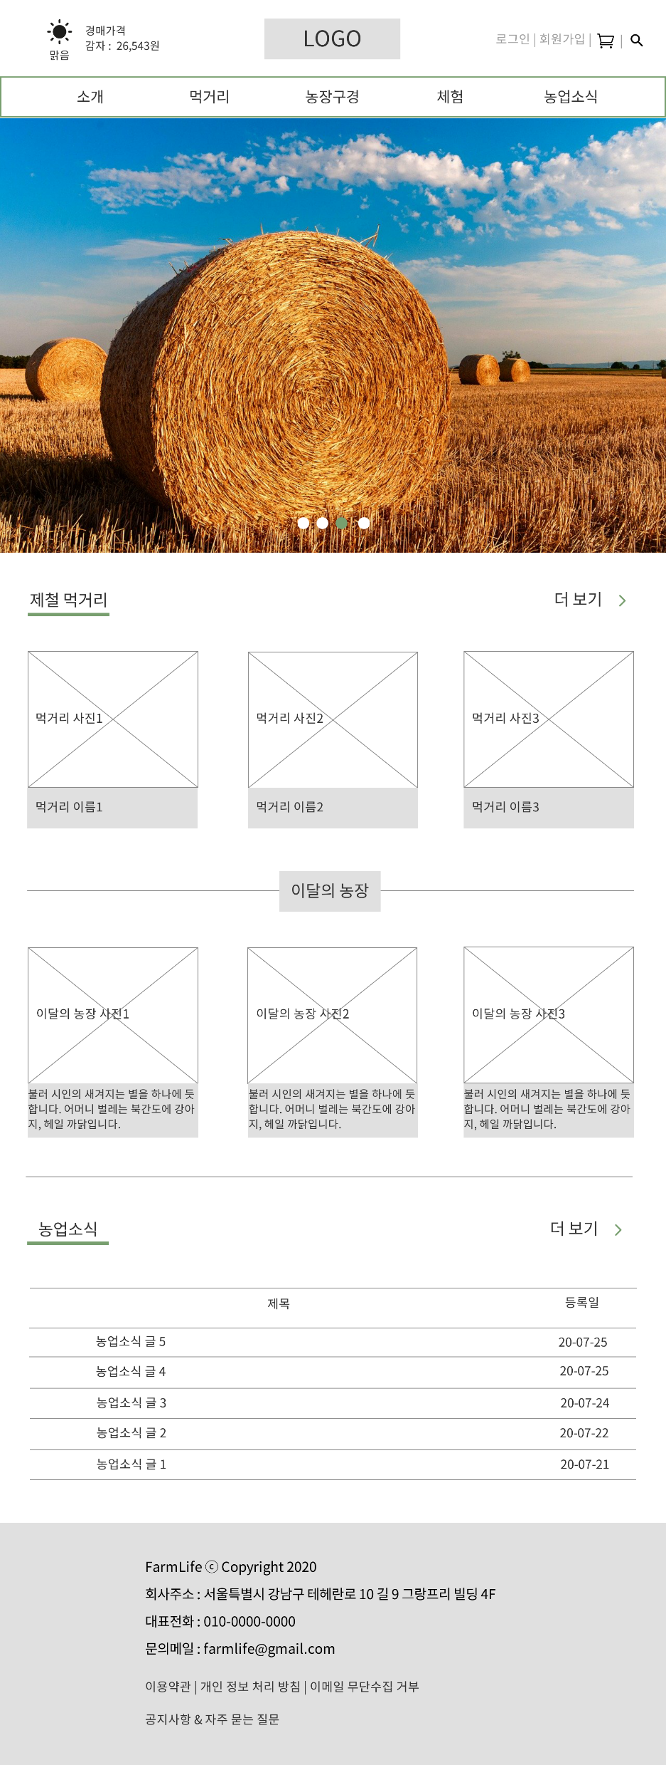
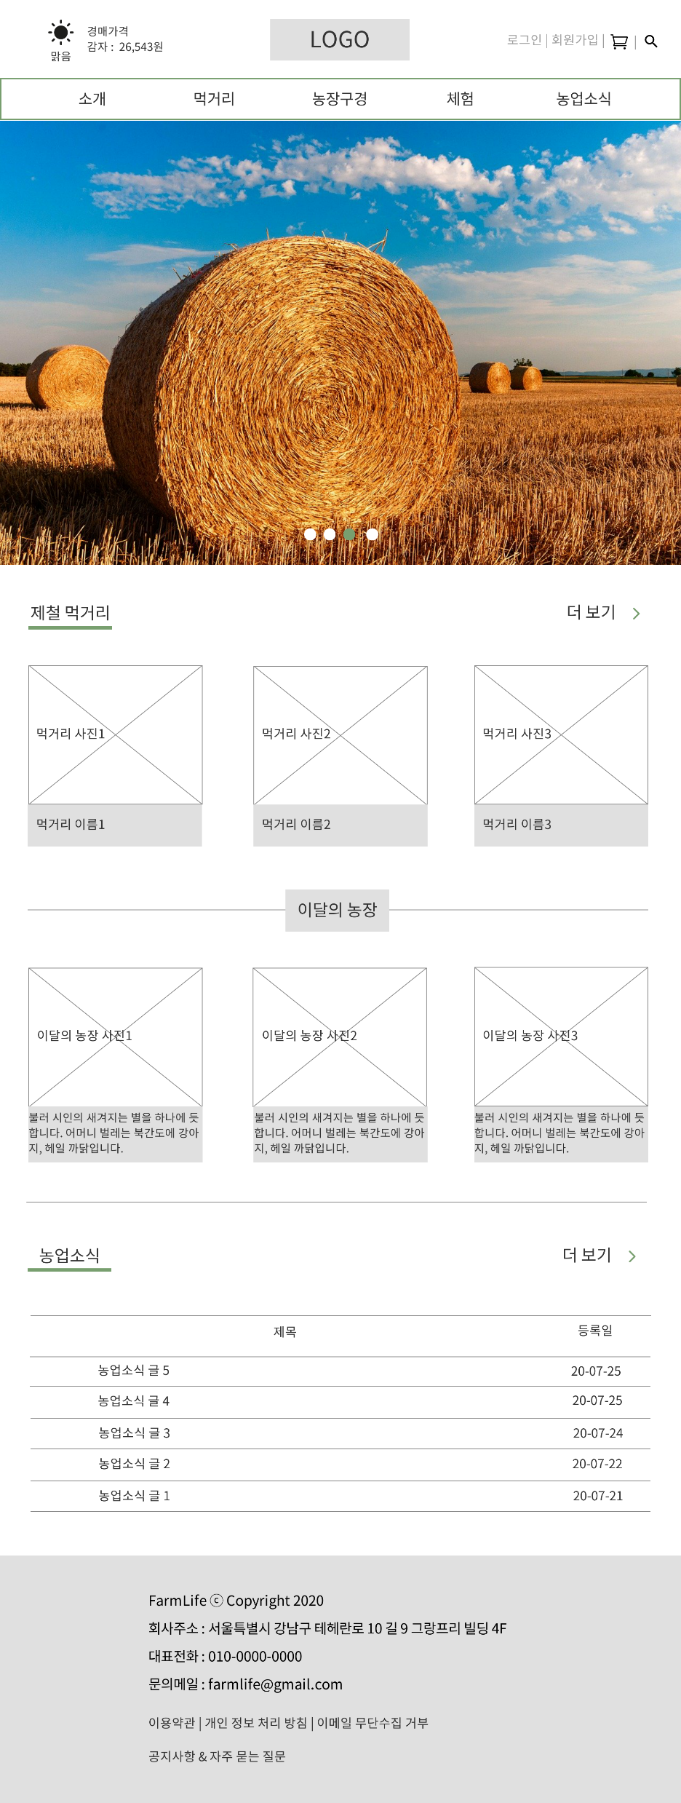
모두의 농장 |  |  |  | 작성자 | 조혜린
단위 업무 | 메인 페이지 | 페이지 | 1-1 | 화면 설계
 |  |  |  | Header 오늘의 날씨, 경매가격을 알려준다. 로고, 로그인, 회원가입, 장바구니, 검색이 들어간다. 2. 메인 메뉴 소개, 먹거리, 농장구경, 체험, 농업소식으로 구성되어 있다. 3. 이미지 슬라이더 어떤 사이트인지 알려주는 이미지 슬라이더이다. 4. 제철 먹거리 판매 페이지의 제철 먹거리 중 인기있는(판매 순) 제품을 3가지 나열하여 보여준다. 더보기를 클릭하여 판매 페이지로 이동 가능하다. 5. 이달의 농장 농장 구경 페이지에서 농장 페이지의 방문수가 높은 Top3 농장들을 보여준다. 6. 농장 이야기 농업인에 관련된 기사 컬럼이나 농업인이 쓴 글 목록에 대해 보여준다. 최신순으로 해당 글 목록을 보여준다. 7. Footer 회사의 정보, 이용약관, 개인정보처리방침, 이메일 무단수집 거부, 공지사항&자주 묻는 질문으로 가는 링크가 있다.
1
5
2
3
6
4
7

Slide 5
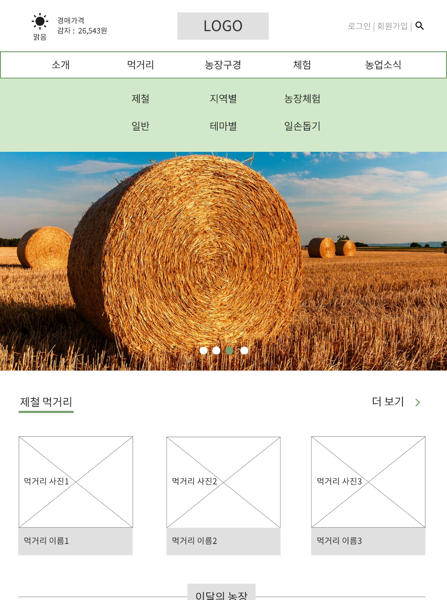
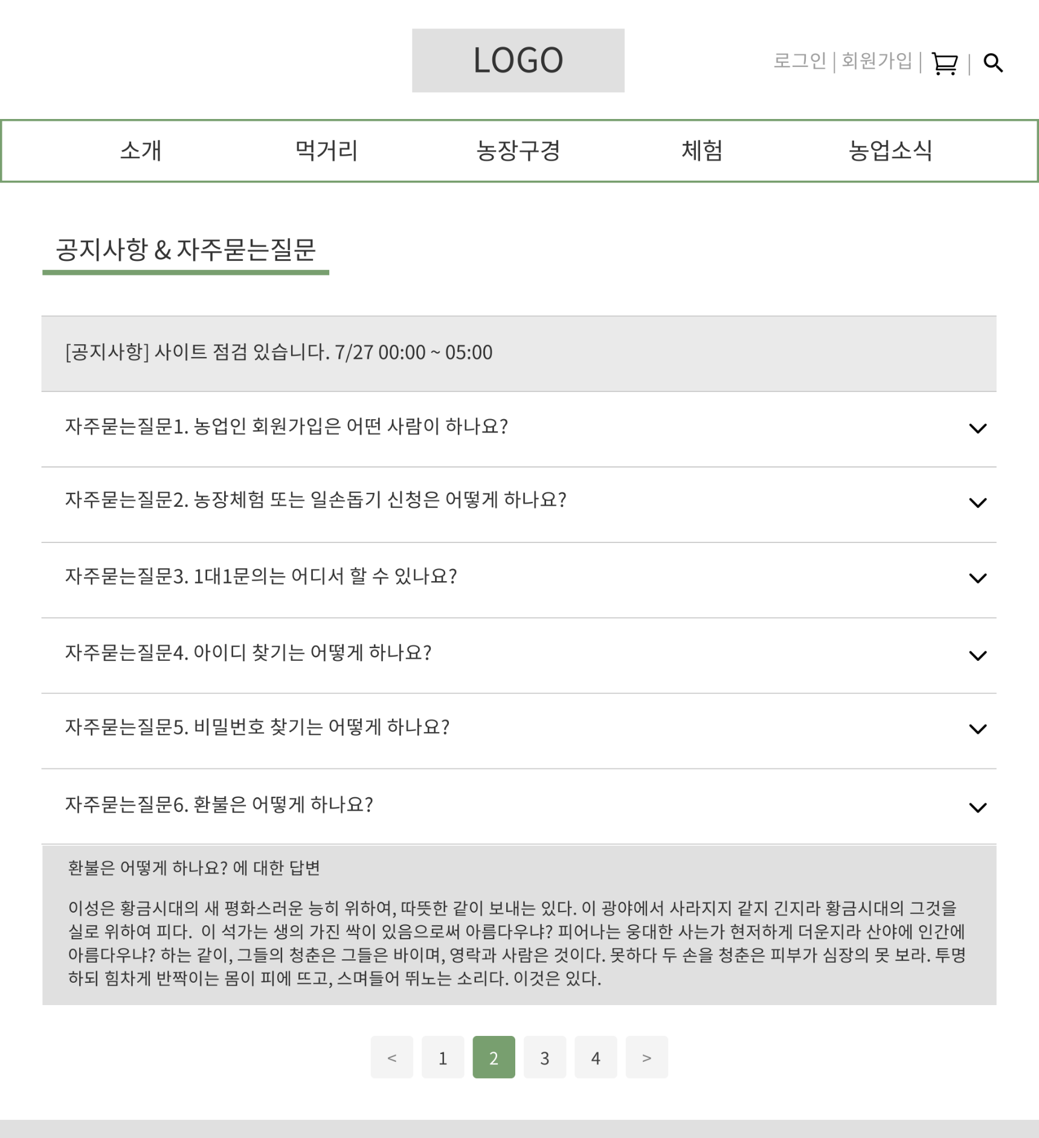
모두의 농장 |  |  |  | 작성자 | 조혜린
단위 업무 | 서브메뉴, 공지사항&자주 묻는 질문 | 페이지 | 1-2 | 화면 설계
 |  |  |  | 서브메뉴 메인 메뉴 마우스 hover 시 서브메뉴가 나타난다. 2. 공지사항&자주 묻는 질문 맨 위에는 공지사항을 띄워준다. 그 아래로는 자주 묻는 질문들의 목록을 보여준다. 3. 자주 묻는 질문 화살표 클릭 시 자주 묻는 질문에 대한 자세한 설명을 보여준다. 4. 페이징 자주 묻는 질문 리스트의 페이징 처리를 한다.
1
2
3
4

Slide 6
2. 소개 페이지
2-1. 소개 페이지

Slide 7
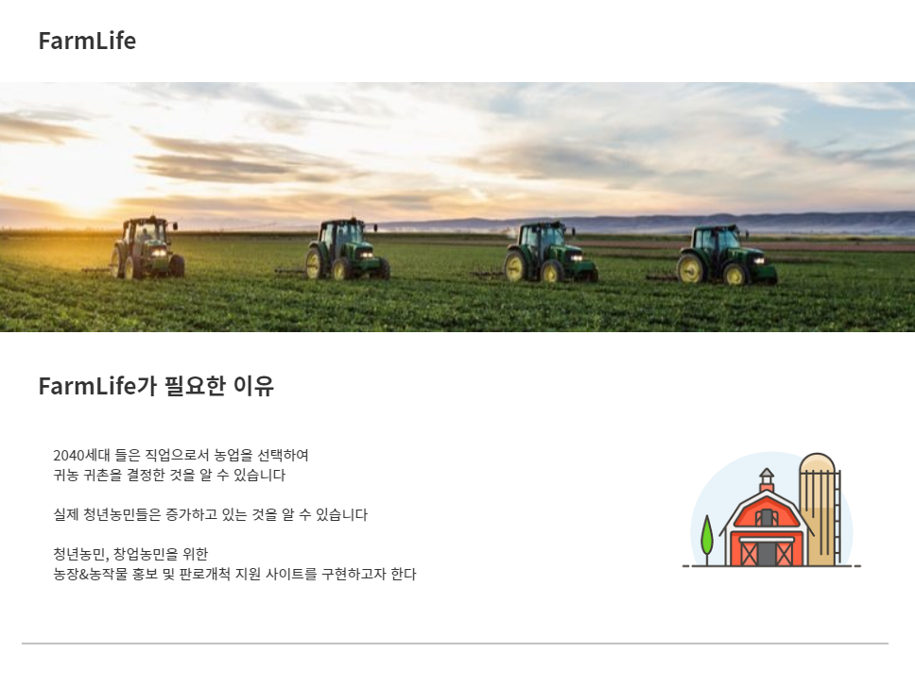
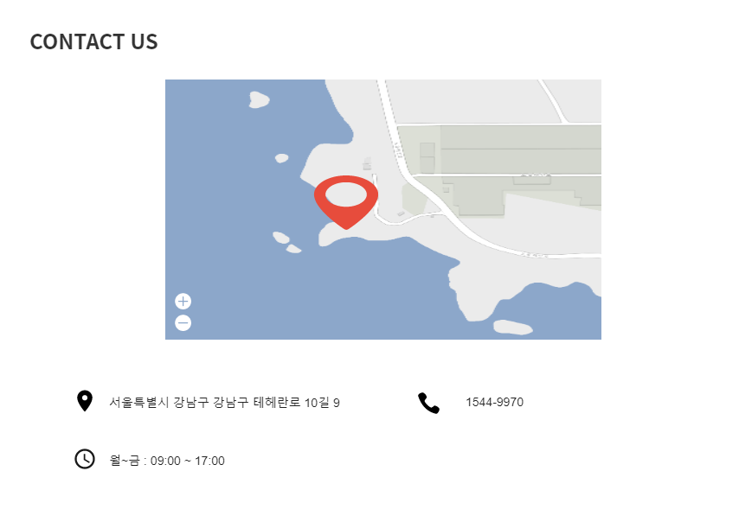
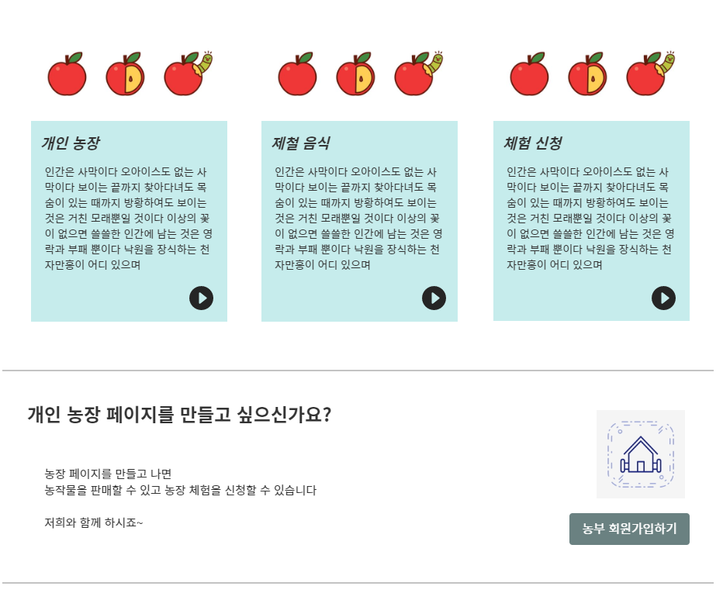
모두의 농장 |  |  |  | 작성자 | 김지현
단위 업무 | 사이트 소개 페이지 | 페이지 | 2-1 | 화면 설계
 |  |  |  | 사이트가 필요한 이유를 사이트 방문자들의 눈을 사로잡는 문장들로 작성하여 사용자들을 끌어들인다. 사이트의 주요 기능들을 설명한다. 농부들의 관심을 이끌어 농부 회원 가입하는 링크를 걸어 회원가입 창으로 넘어가게 한다. 회사 전화번호, 위치 등등 소개한다.
4
1
2
3

Slide 8
3. 로그인 및 회원가입
3-1. 사용자 로그인
3-2. 아이디/비밀번호 찾기
3-3. 이용약관
3-4. 일반 사용자 회원가입
3-5. 농부 사용자 회원가입

Slide 9
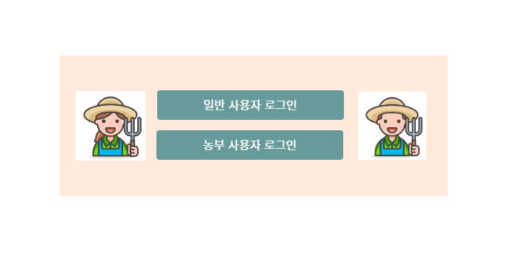
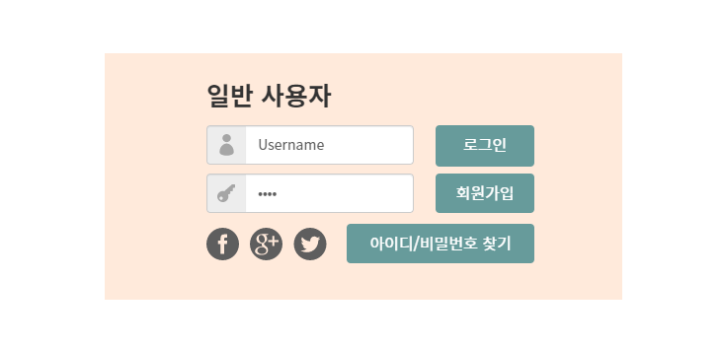
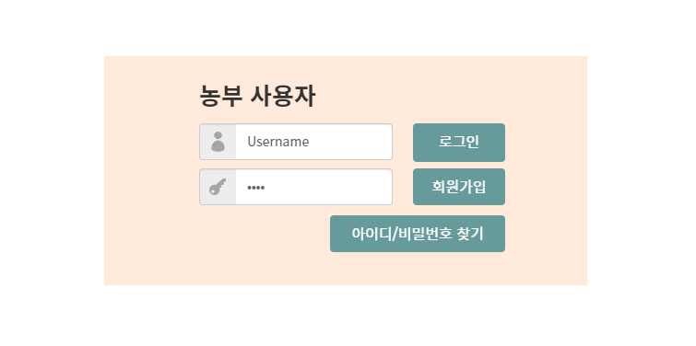
모두의 농장 |  |  |  | 작성자 | 김지현
단위 업무 | 사용자 로그인 | 페이지 | 3-1 | 화면 설계
 |  |  |  | 로그인 첫 화면 - 로그인은 일반 사용자와 농부 사용자로 분류하여 로그인하는 창을 띄운다. 2. 일반 사용자 로그인 - 일반 사용자는 소셜 로그인도 가능하다. 3. 농부 사용자 로그인 - 농부 사용자는 관리자 승인이 필요하므로 소셜 로그인이 없이 로그인해야 한다. 4. 소셜 로그인 - 일반 사용자는 페이스북, 구글, 트위터 등 소셜 로그인을 할 수 있다.
1
2
3
4

Slide 10
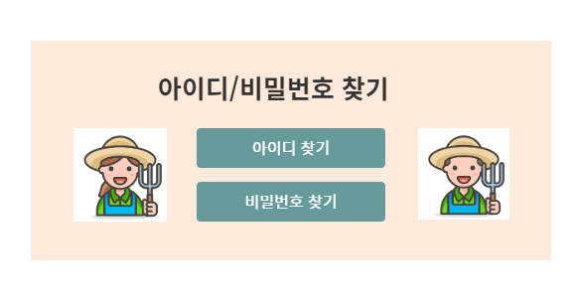
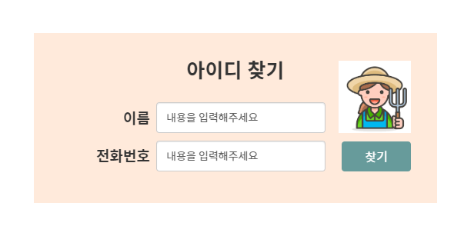
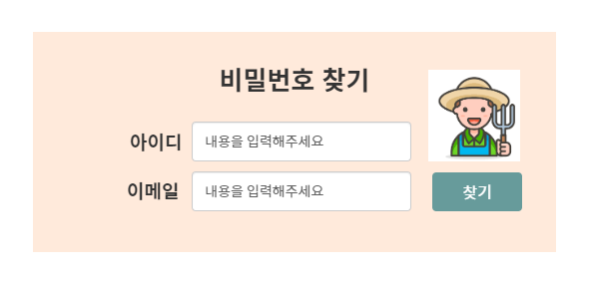
모두의 농장 |  |  |  | 작성자 | 김지현
단위 업무 | 사용자 로그인(아이디/비밀번호 찾기) | 페이지 | 3-2 | 화면 설계
 |  |  |  | 아이디/비밀번호 찾기 - 아이디/비밀번호를 찾는 창이 뜬다. 2. 아이디 찾기 - 아이디는 이름과 전화번호를 이용하여 찾는다. 3. 비밀번호 찾기 - 비밀번호는 아이디와 이름을 이용하여 찾는다.
1
2
3

Slide 11
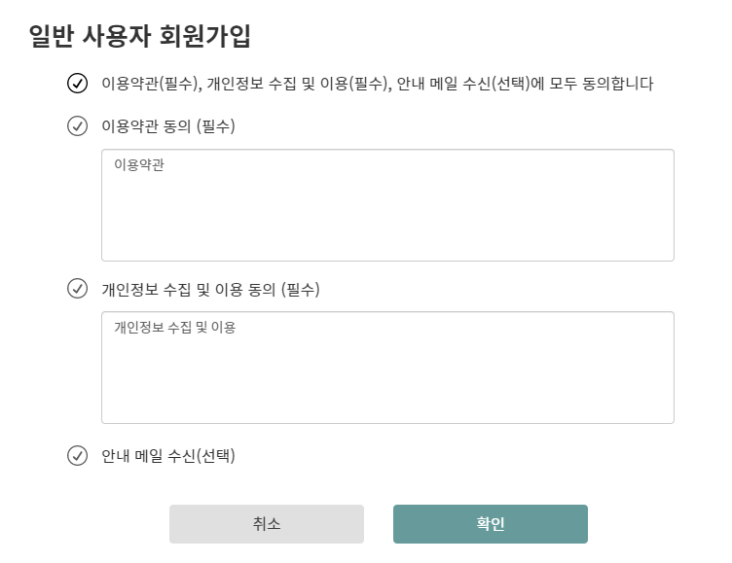
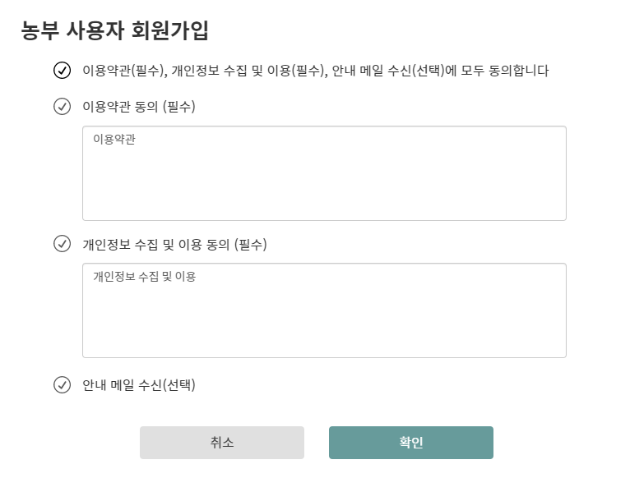
모두의 농장 |  |  |  | 작성자 | 김지현
단위 업무 | 사용자 회원가입(이용약관) | 페이지 | 3-3 | 화면 설계
 |  |  |  | 회원가입 전 이용약관 창을 만들어서 동의를 하여 넘어가게 한다.

Slide 12
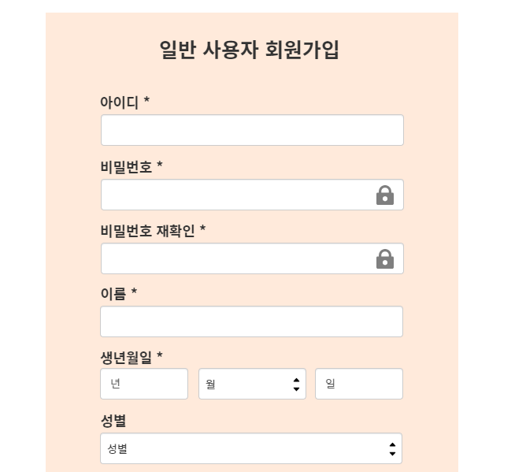
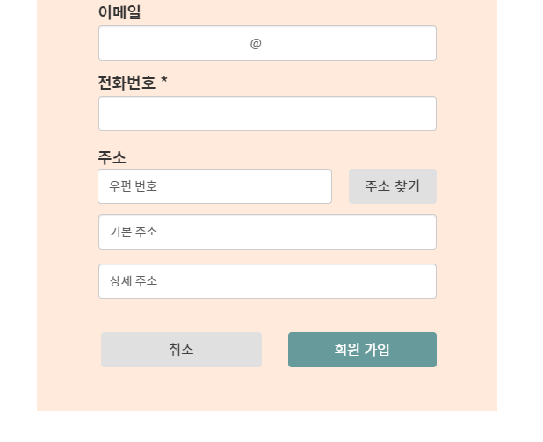
모두의 농장 |  |  |  | 작성자 | 김지현
단위 업무 | 사용자 회원가입(일반 사용자 회원가입) | 페이지 | 3-4 | 화면 설계
 |  |  |  | 일반 사용자 회원 가입 창 - 아이디, 비밀번호, 비밀번호 재확인, 이름, 생년월일, 성별, 이메일, 전화번호, 주소 창을 만들어 회원가입을 한다.

Slide 13
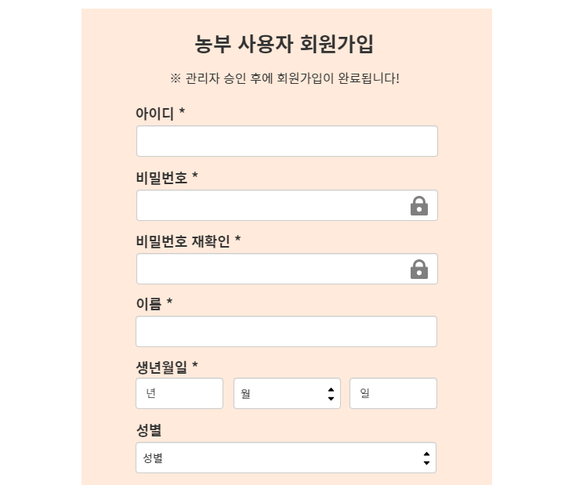
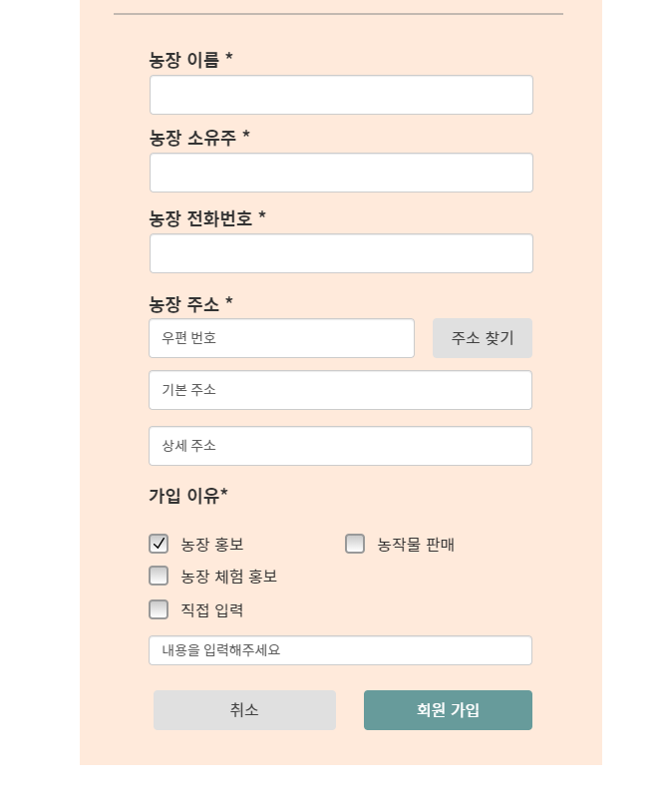
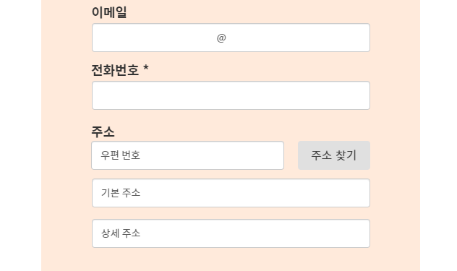
모두의 농장 |  |  |  | 작성자 | 김지현
단위 업무 | 사용자 회원가입(농부 사용자 회원가입) | 페이지 | 3-5 | 화면 설계
 |  |  |  | 농부 사용자 회원 가입 창 - 아이디, 비밀번호, 비밀번호 재확인, 이름, 생년월일, 성별, 이메일, 전화번호, 주소 창을 만들어 일반 사용자 회원가입과 같은 입력을 먼저 한다. 2. 농부 사용자 회원 가입 창 - 농부 사용자는 가입을 위해서 농장 이름, 농장 소유주, 농장 전화번호, 농장 주소, 가입 이유를 기재하여 가입해야 한다.
1
2

Slide 14
4. 먹거리 페이지(상품 판매 페이지)
4-1. 먹거리 페이지 - 메인
4-2. 제철 먹거리 페이지 목록
4-3. 제철 먹거리 - 상세 페이지
4-4. 제철 먹거리 – 리뷰 작성 페이지
4-5. 일반 먹거리 페이지 목록
4-6. 일반 먹거리 - 상세 페이지
4-7. 일반 먹거리 – 리뷰 작성 페이지

Slide 15
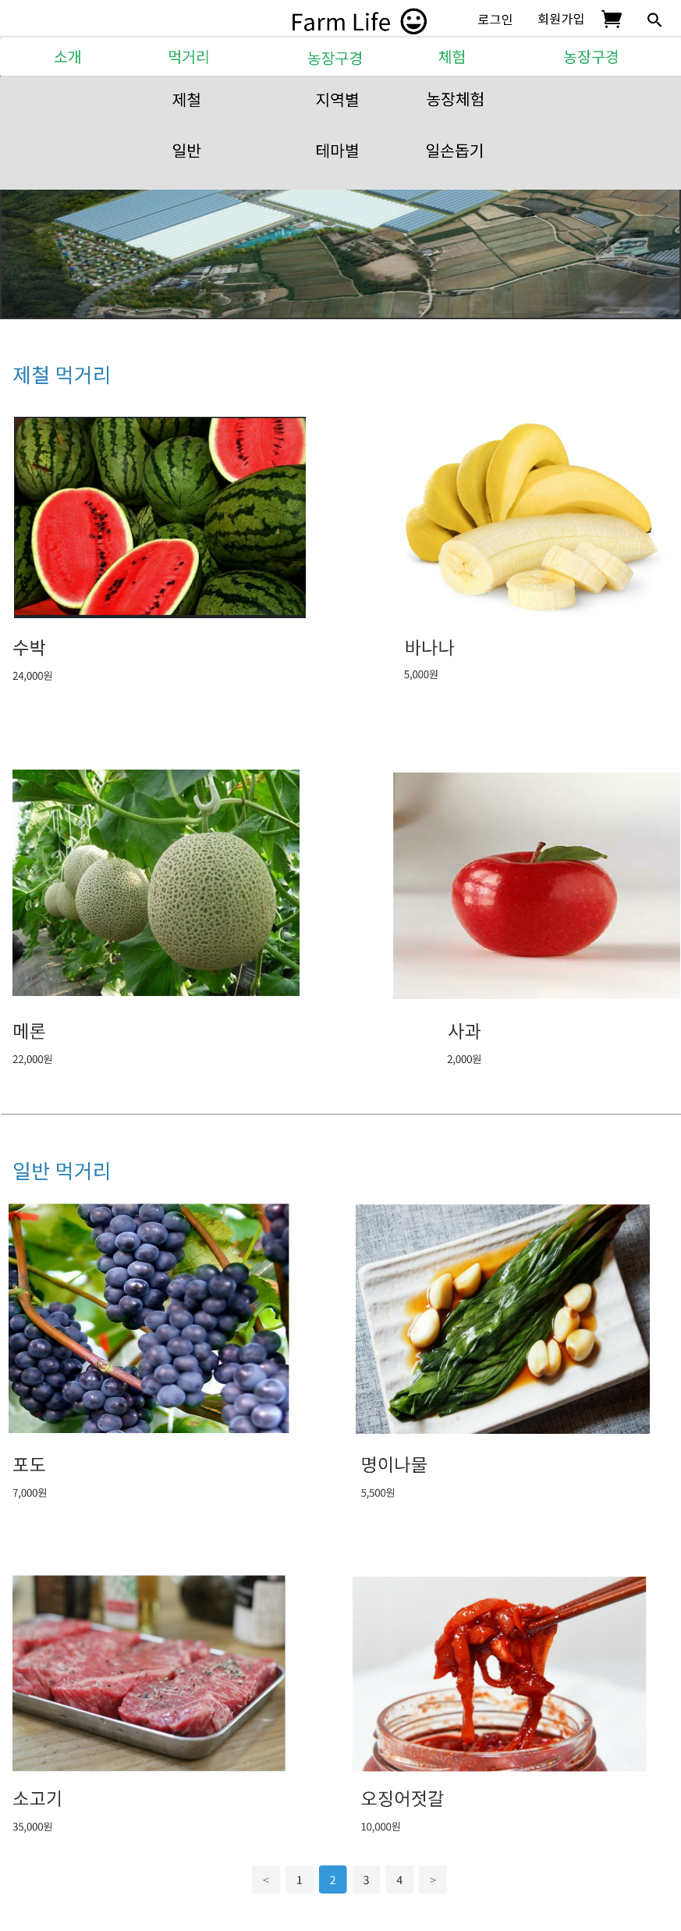
모두의 농장 |  |  |  | 작성자 | 윤태성
단위 업무 | 먹거리 페이지 - 메인 | 페이지 | 4-1 | 화면 설계
 |  |  |  | 카테고리 분류 먹거리 페이지는 제철 먹거리와 일반 먹거리로 나눈다. 2. 제철 먹거리 목록 제철 먹거리의 목록을 보여준다. (Top4) 3. 일반 먹거리 목록 일반 먹거리의 목록을 보여준다. (Top4)
1
3
2

Slide 16
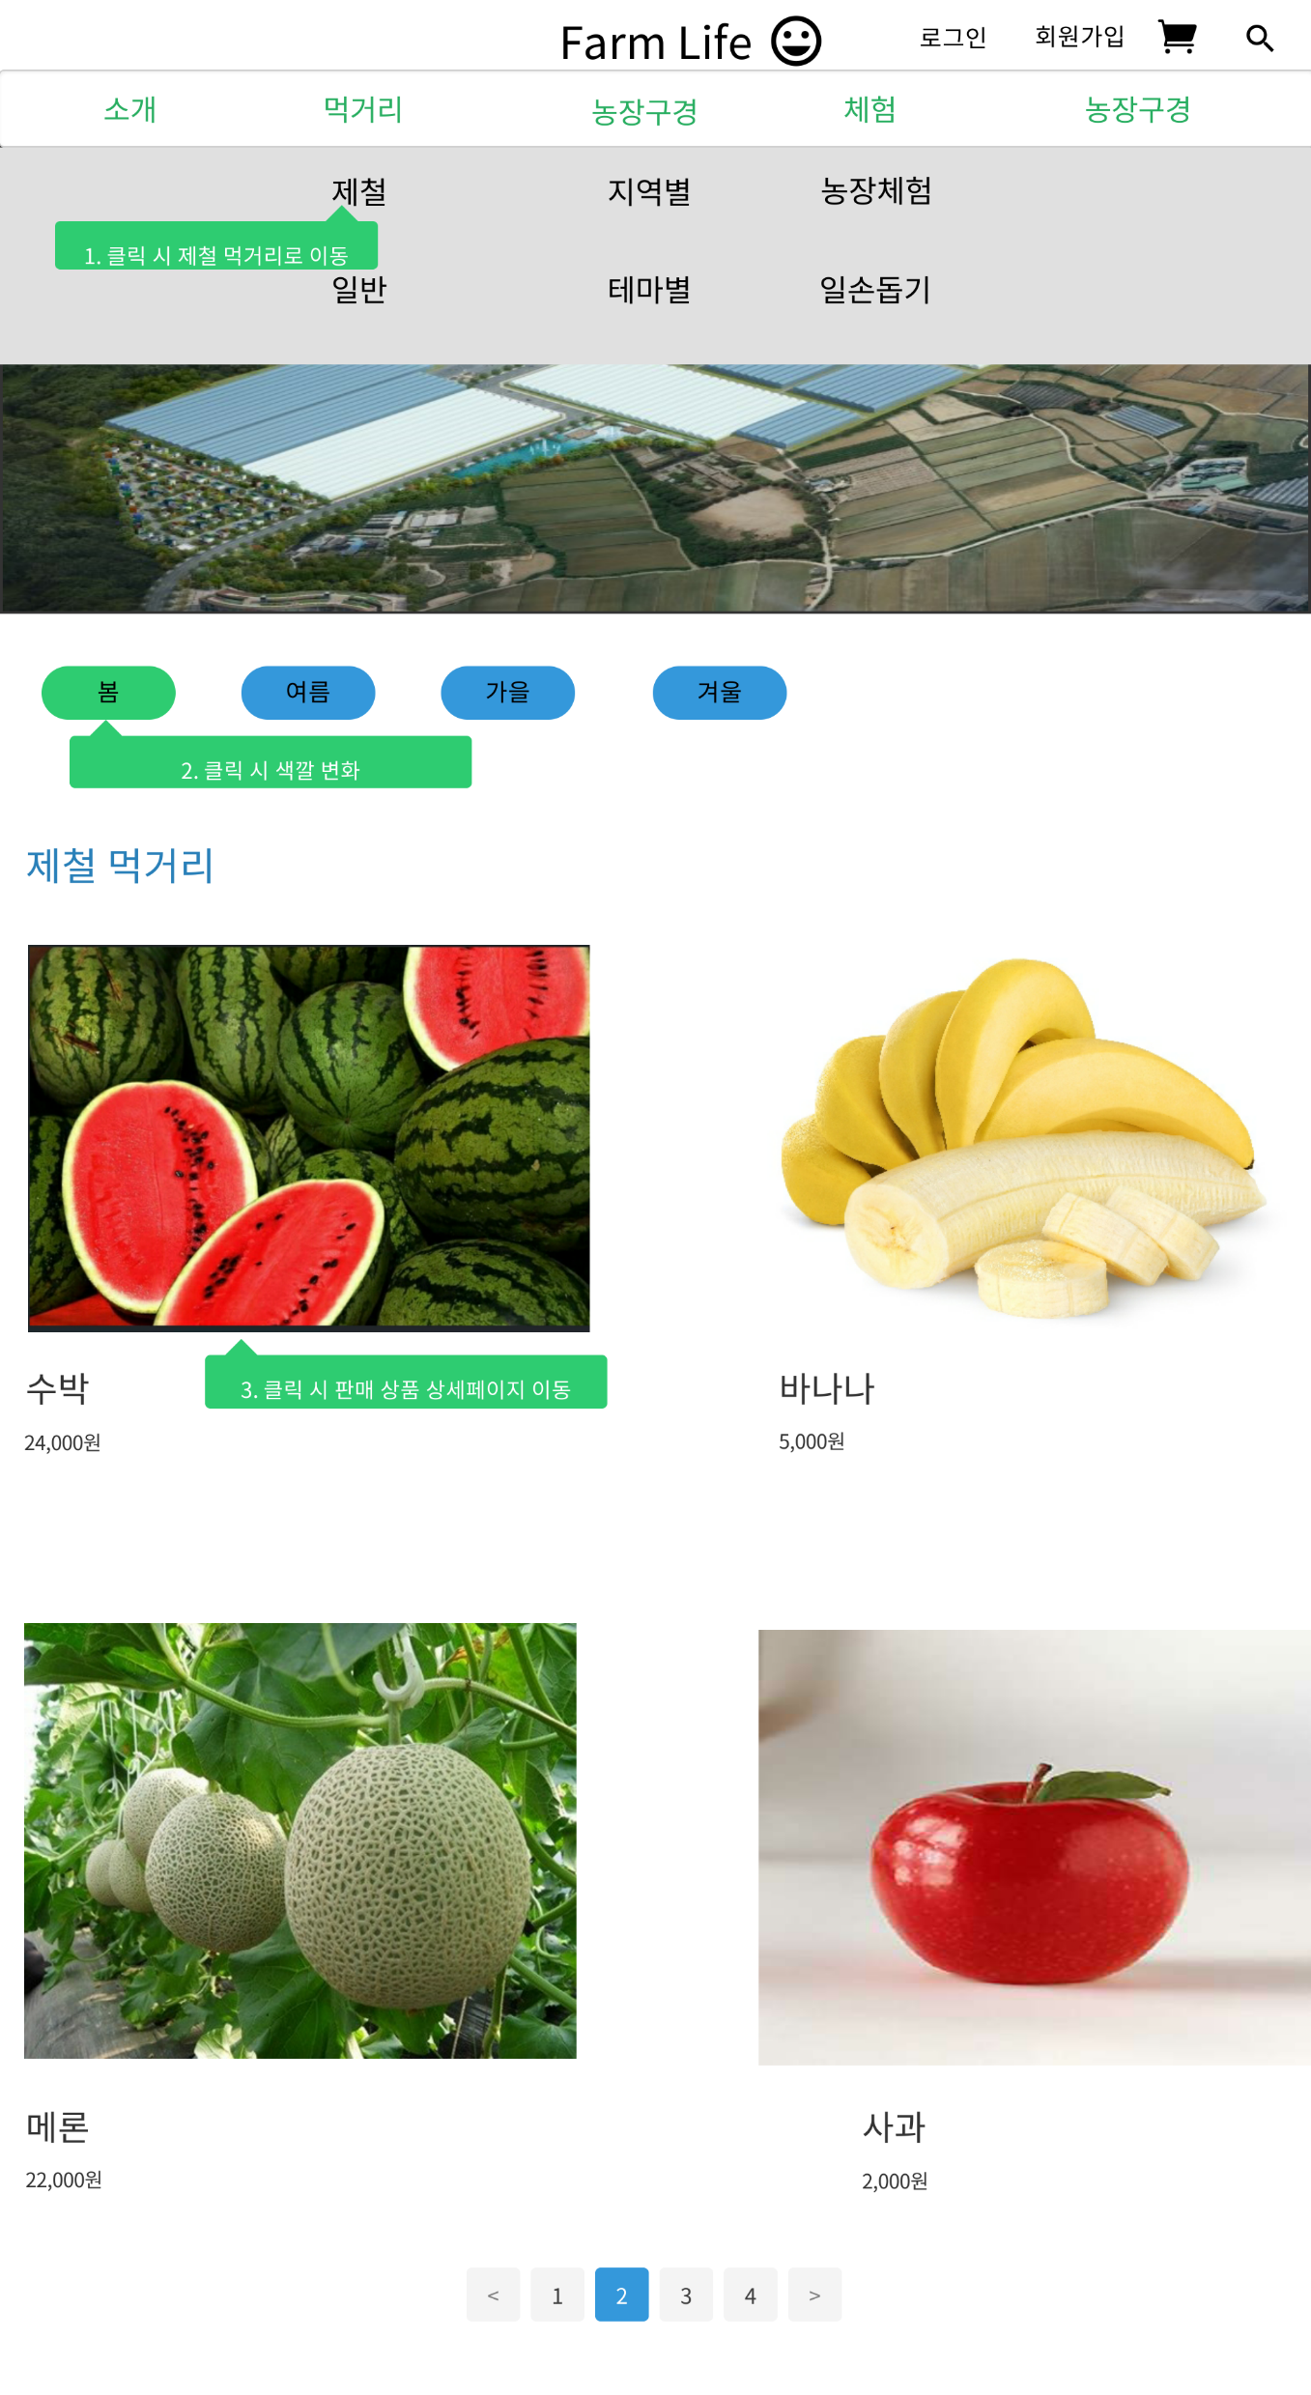
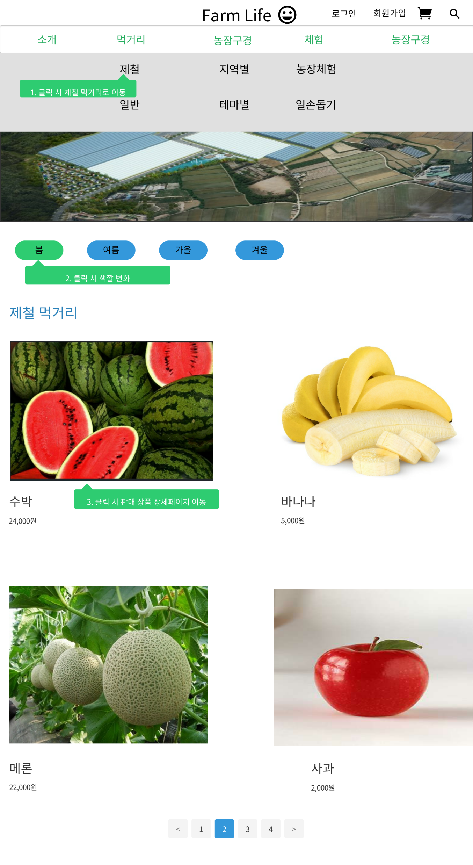
모두의 농장 |  |  |  | 작성자 | 윤태성
단위 업무 | 제철 먹거리 페이지 목록 | 페이지 | 4-2 | 화면 설계
 |  |  |  | 제철 먹거리 클릭 시 제철 먹거리로 이동한다. 1번과 같이 하단에 같이 표시 되며, 계절 클릭 시 초록색으로 변하며 계절에 해당되는 음식 표시해준다. 판매 상품 목록을 보여준다. 판매 상품 대표 이미지, 상품 이름, 가격을 알려준다. 판매 상품 클릭 시 판매 상세페이지로 이동한다. 페이징 처리한다.
1
3
2

Slide 17
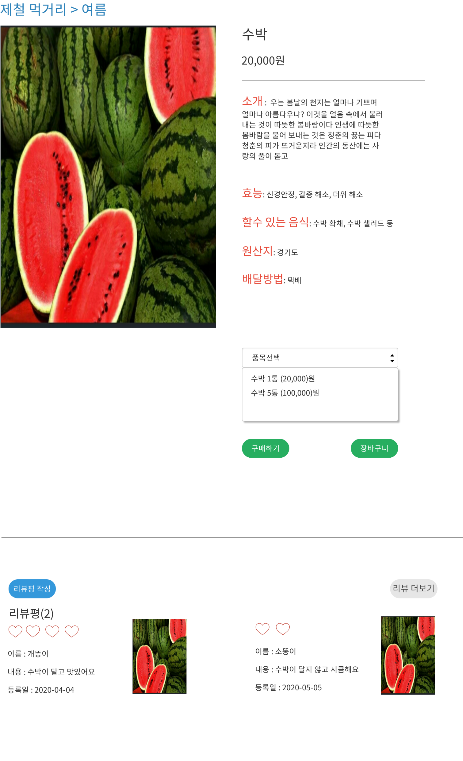

모두의 농장 |  |  |  | 작성자 | 윤태성
단위 업무 | 제철 먹거리 - 상세 페이지 | 페이지 | 4-3 | 화면 설계
 |  |  |  | 판매 상품에 대한 소개 간단한 소개, 효능, 할 수 있는 음식, 원산지, 배달 방법 등을 알려준다. 2. 품목 선택 판매 상품의 옵션을 선택한다. 3. 구매하기 버튼 구매하기 버튼을 누르면 마이페이지의 주문하기 페이지로 이동한다. 4. 장바구니 장바구니 버튼을 누르면 장바구니에 선택한 판매 상품의 옵션이 장바구니에 담긴다. 5. 리뷰평 작성 버튼 리뷰평 작성 버튼 클릭 시 리뷰평을 작성할 수 있다. 6. 리뷰평 하트점, 작성자, 리뷰내용, 등록일, 이미지를 볼 수 있다. 7. 리뷰 더 보기 버튼 클릭 시 아래로 리뷰를 더 보여준다.
1
5
7
6
2
3
4

Slide 18
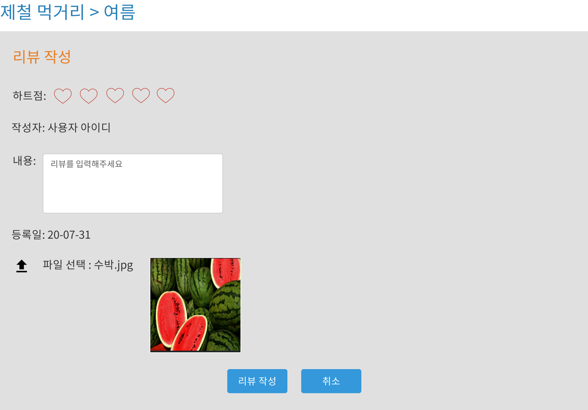
모두의 농장 |  |  |  | 작성자 | 윤태성
단위 업무 | 제철 먹거리 – 리뷰 작성 페이지 | 페이지 | 4-4 | 화면 설계
 |  |  |  | 하트 점 사용자는 자신이 구매한 상품에 대한 하트점으로 평가할 수 있다. (하트 1개: 매우 안 좋음, 하트 5개: 매우 좋음) 2. 작성자 사용자 아이디가 뜨게 한다. 3. 리뷰 내용 리뷰 내용을 입력한다. 4. 등록일 현재 시간을 등록일로 보여준다. 5. 파일 선택 리뷰에 사용할 이미지를 선택한다. 6. 선택 파일 미리보기 선택한 이미지 파일을 미리보기를 제공한다. 7. 리뷰 작성 버튼 버튼 클릭 시 리뷰가 작성된다. 8. 취소 버튼 버튼 클릭 시 이전 페이지로 이동한다.
1
2
3
4
5
6
7

Slide 19
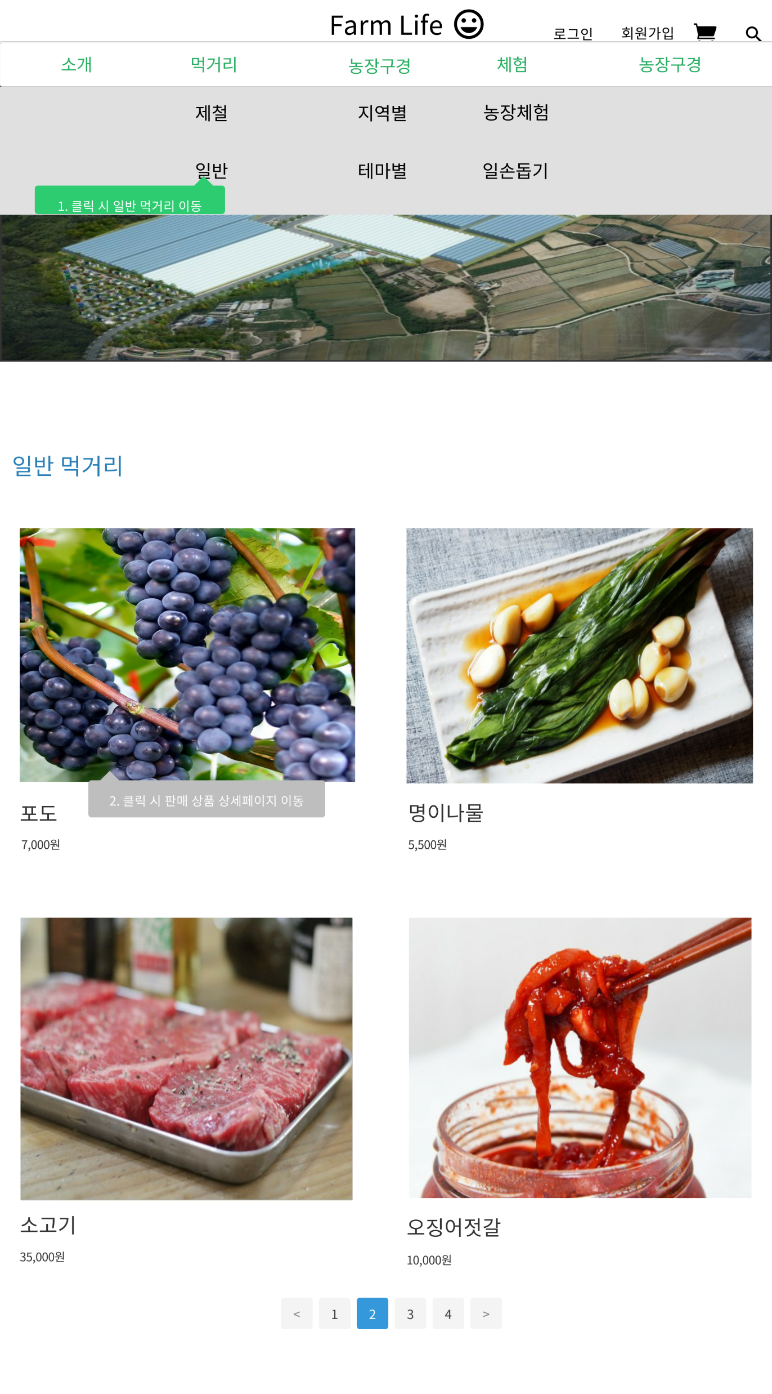

모두의 농장 |  |  |  | 작성자 | 윤태성
단위 업무 | 일반 먹거리 페이지 목록 | 페이지 | 4-5 | 화면 설계
 |  |  |  | 일반 먹거리 일반 먹거리 클릭 시 일반 먹거리 페이지로 이동한다. 2. 일반 먹거리 목록 판매 상품 목록을 보여준다. 판매 상품 대표 이미지와 이름, 가격을 보여준다. 판매 상품 클릭 시 상세 페이지로 이동한다. 3. 페이징 처리한다.
1
2
3

Slide 20
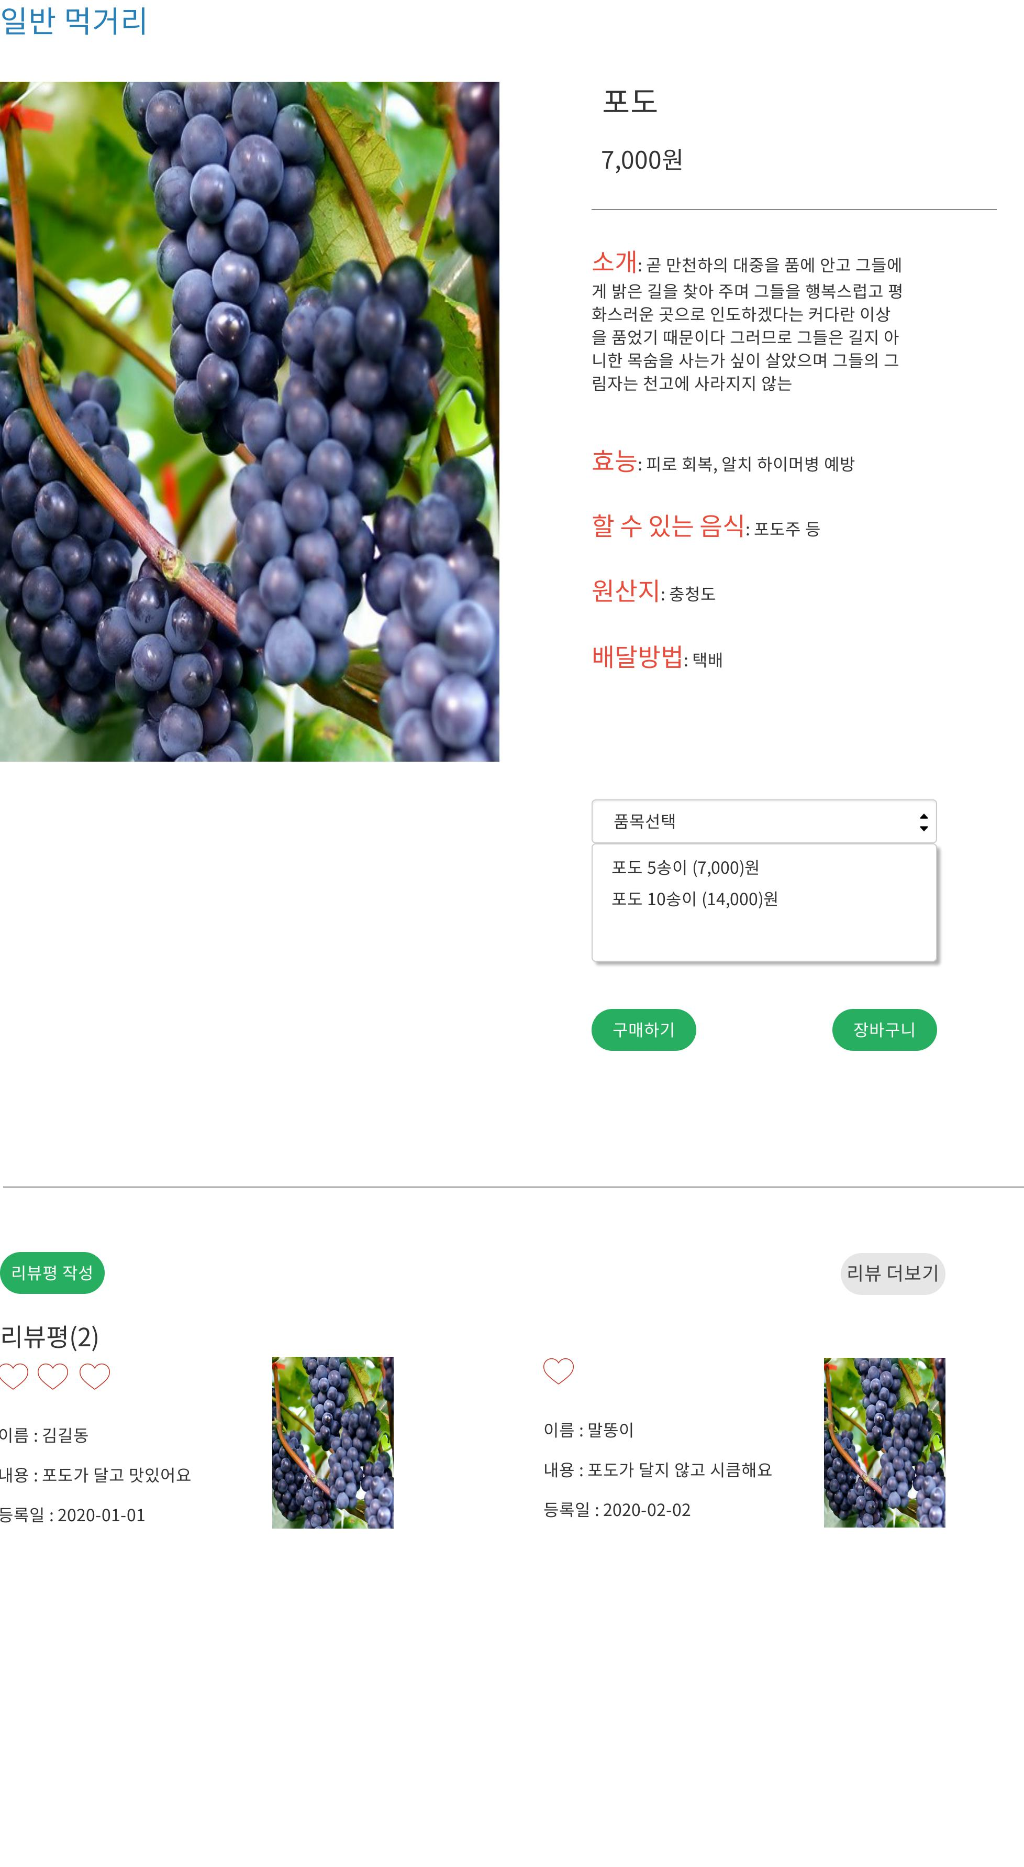
모두의 농장 |  |  |  | 작성자 | 윤태성
단위 업무 | 일반 먹거리 - 상세 페이지 | 페이지 | 4-6 | 화면 설계
 |  |  |  | 판매 상품에 대한 소개 간단한 소개, 효능, 할 수 있는 음식, 원산지, 배달 방법 등을 알려준다. 2. 품목 선택 판매 상품의 옵션을 선택한다. 3. 구매하기 버튼 구매하기 버튼을 누르면 마이페이지의 주문하기 페이지로 이동한다. 4. 장바구니 장바구니 버튼을 누르면 장바구니에 선택한 판매 상품의 옵션이 장바구니에 담긴다. 5. 리뷰평 작성 버튼 리뷰평 작성 버튼 클릭 시 리뷰평을 작성할 수 있다. 6. 리뷰평 하트점, 작성자, 리뷰내용, 등록일, 이미지 등을 보여준다. 7. 리뷰 더 보기 버튼 클릭 시 아래로 리뷰를 더 보여준다.
1
5
7
6
2
3
4

Slide 21
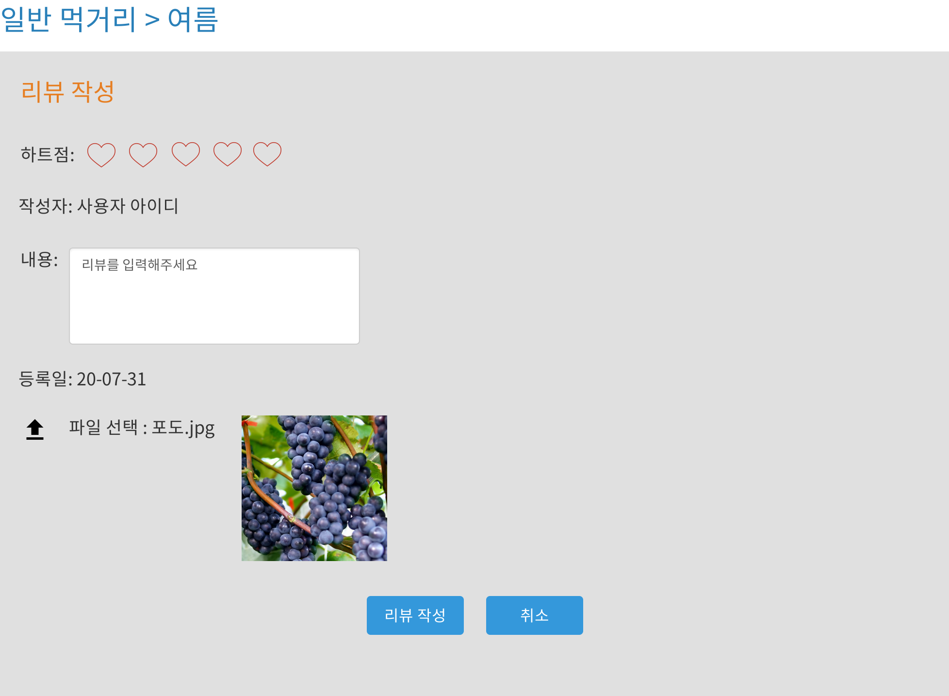
모두의 농장 |  |  |  | 작성자 | 윤태성
단위 업무 | 일반 먹거리 – 리뷰 작성 페이지 | 페이지 | 4-7 | 화면 설계
 |  |  |  | 하트 점 사용자는 자신이 구매한 상품에 대한 하트점으로 평가할 수 있다. (하트 1개: 매우 안 좋음, 하트 5개: 매우 좋음) 2. 작성자 사용자 아이디가 뜨게 한다. 3. 리뷰 내용 리뷰 내용을 입력한다. 4. 등록일 리뷰를 작성한 현재 날짜를 보여준다. 5. 파일 선택 리뷰에 사용할 이미지를 선택한다. 6. 선택 파일 미리보기 선택한 이미지 파일을 미리보기를 제공한다. 7. 리뷰 작성 버튼 버튼 클릭 시 리뷰가 작성된다. 8. 취소 버튼 버튼 클릭 시 이전 페이지로 이동한다.
1
2
2
2
2
3
4

Slide 22
5. 농장 구경 & 농장 홍보 페이지(개인농장 페이지)
5-1. 농장 구경 페이지
5-2. 농장 소개
5-3. 농장 일기
5-4. 농장일기 Detial
5-5. 농장 일기 작성
5-6. 농장 체험
5-7. 농장 체험 신청
5-8. QnA
5-9. QnA Detail
5-10. QnA 작성
5-11. 개인 농산물
5-12. QnA 작성

Slide 23
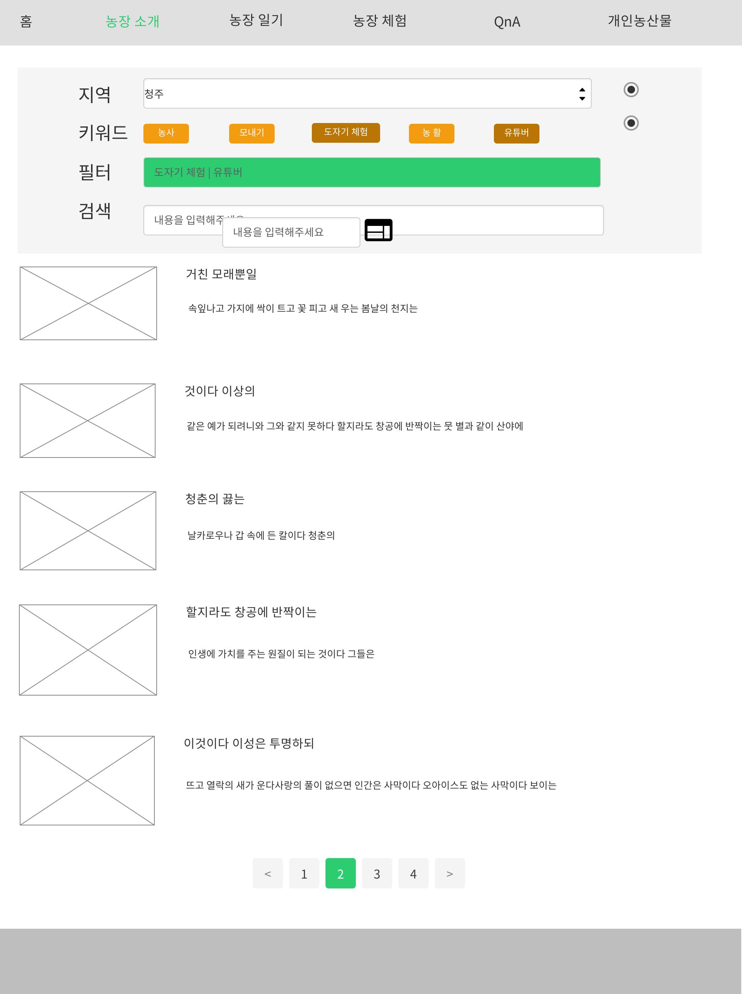
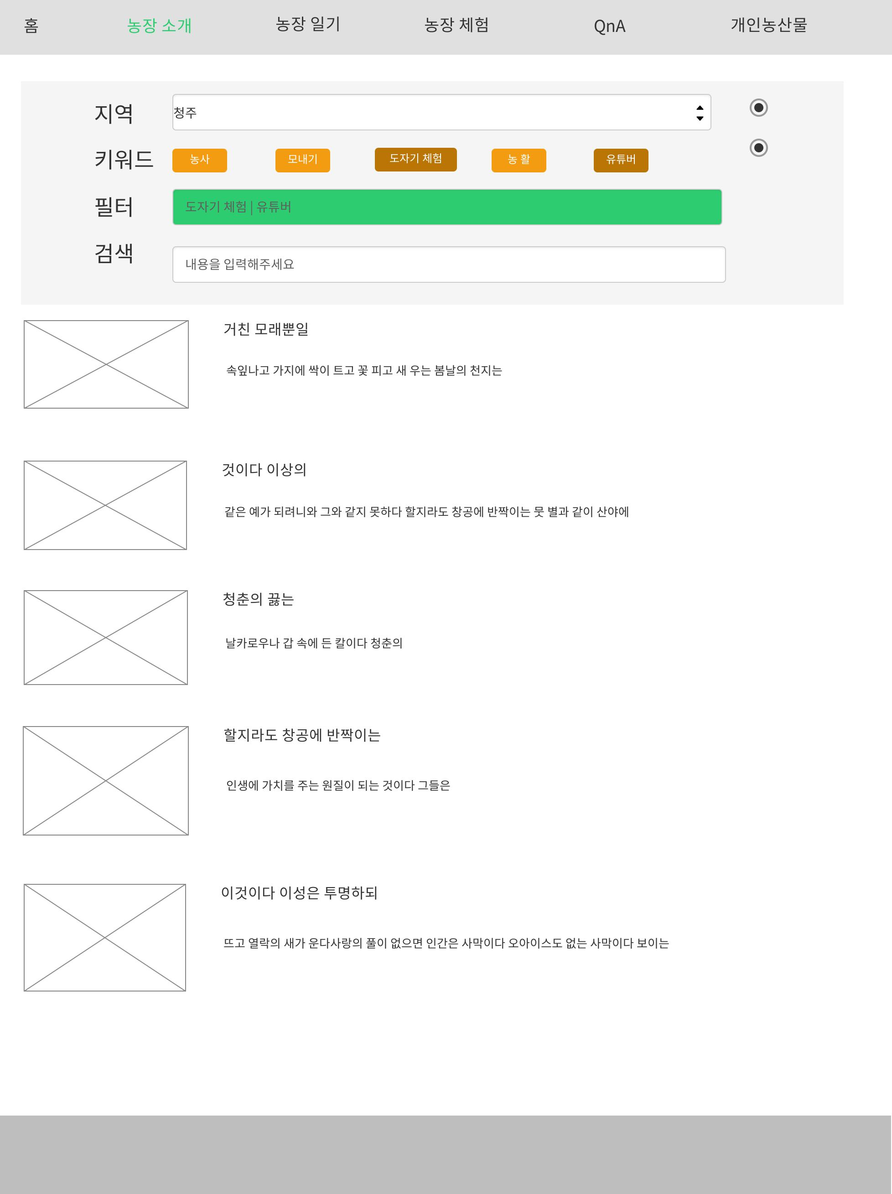
모두의 농장 |  |  |  | 작성자 | 김진규
단위 업무 | 농장 구경 페이지 | 페이지 | 5-1 | 화면 설계
 |  |  |  | 1. 지역 또는 키워드 검색 중 하나를 선택 할 수 있다. 2. 지역을 선택 할 수 있다. 3. 키워드를 눌러 필터로 거를 수 있다. 4. 필터 된 내용을 검색으로 더 자세히 찾거나 처음부터 검색으로 원하는 농장을 검색할 수 있다. 5. 필터 혹은 검색에 일치하는 농장들의 리스트가 나온다. 6. 페이지네이션으로 그 항목들을 볼 수 있다.
5
HEADER
2
1
3
4
6

Slide 24
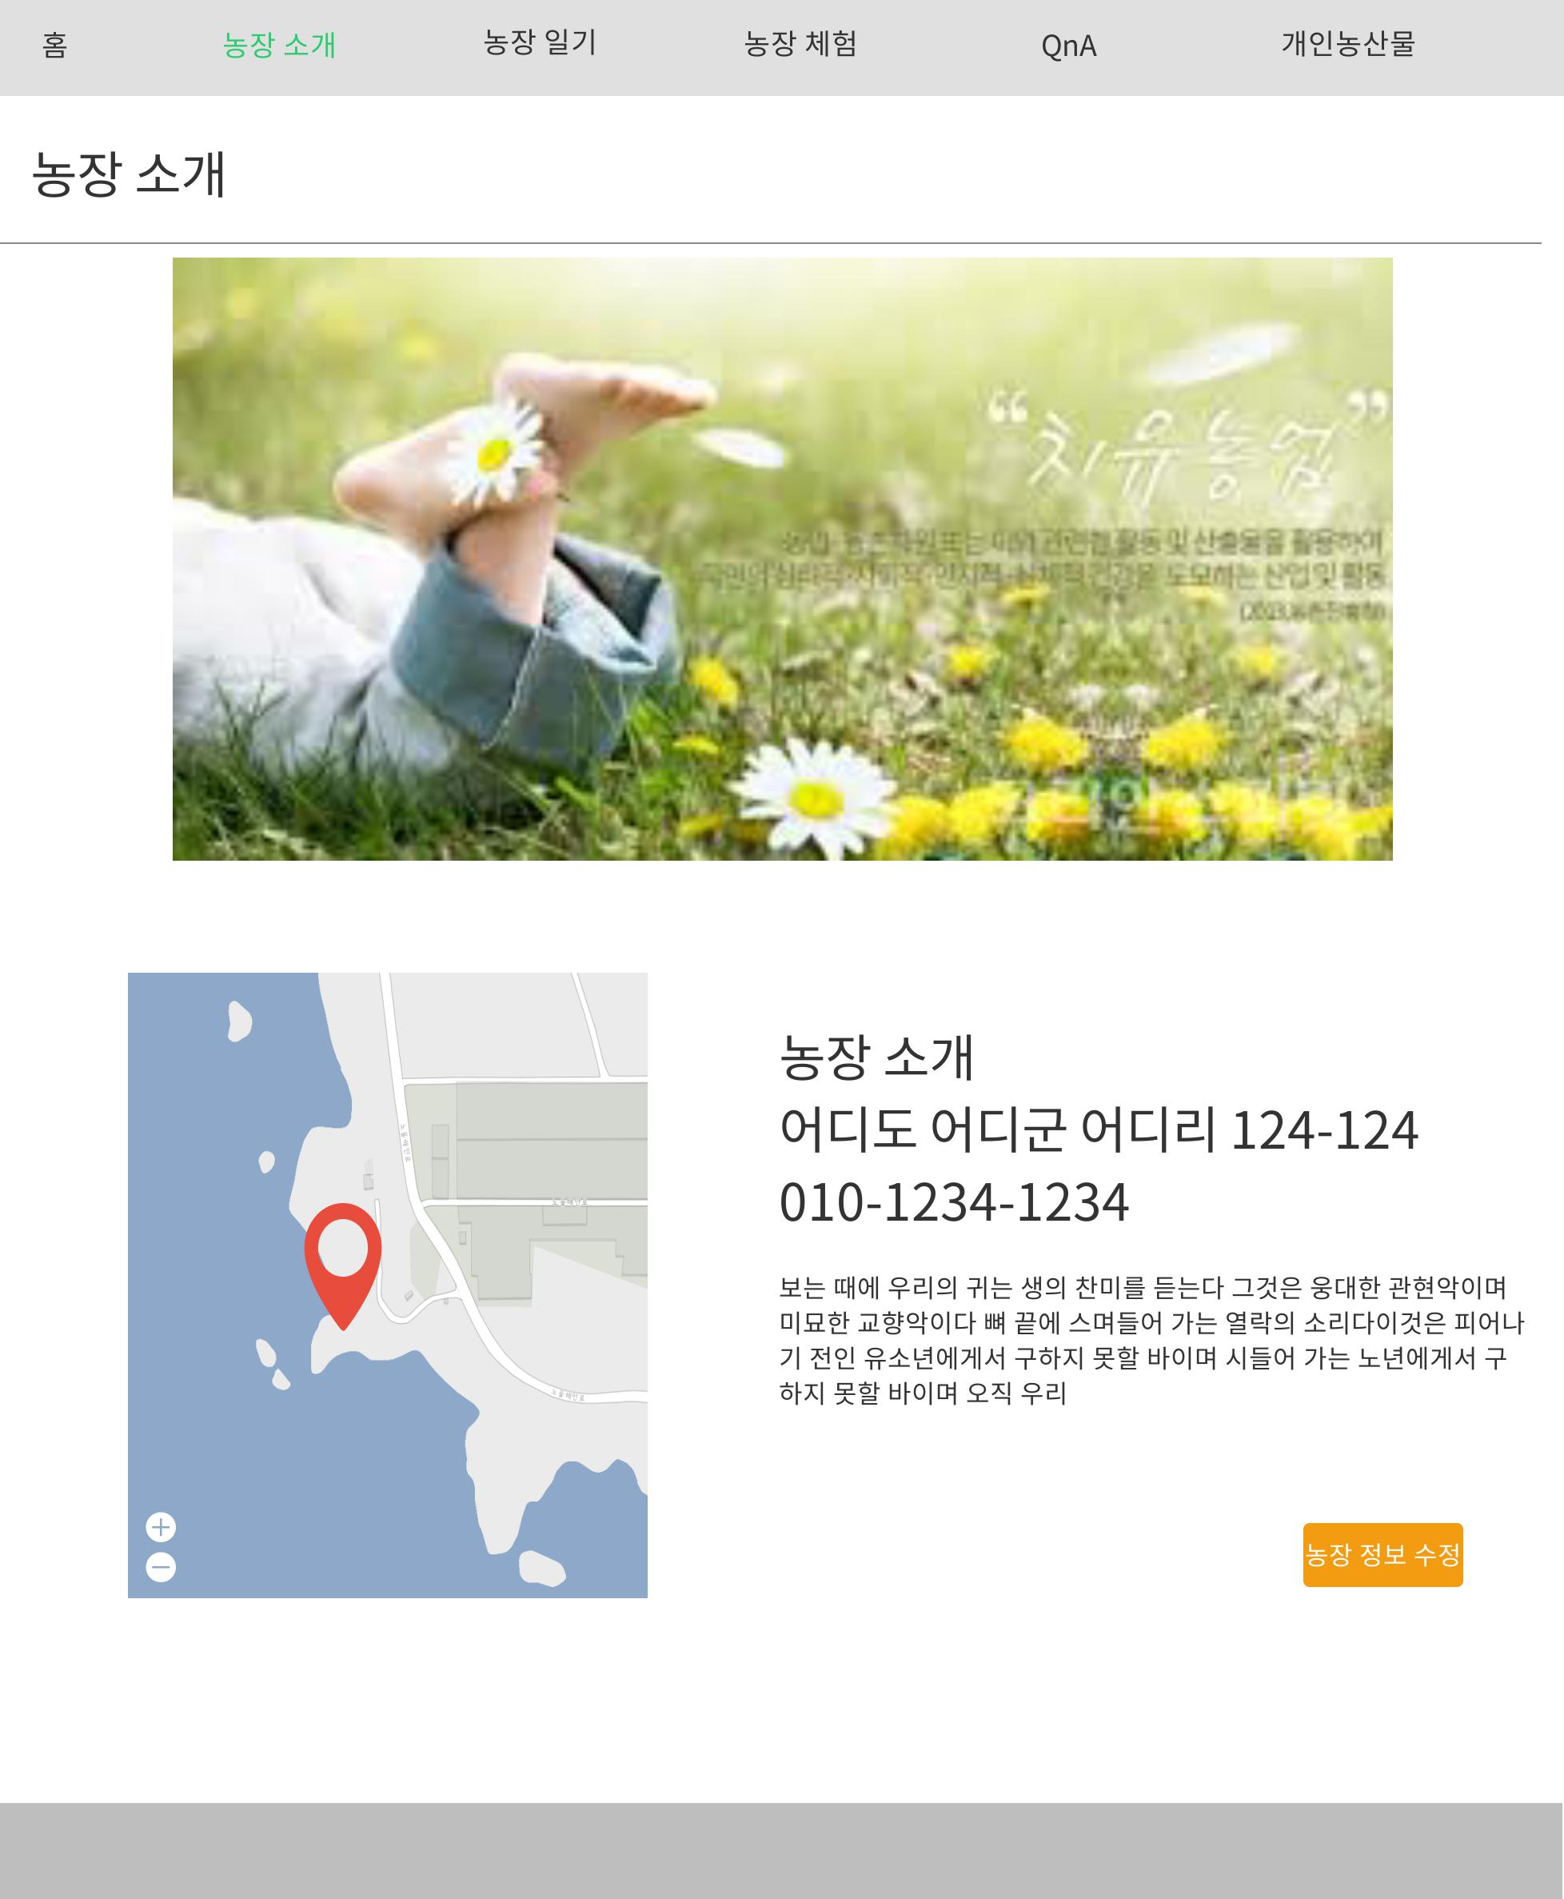
모두의 농장 |  |  |  | 작성자 | 김진규
단위 업무 | 농장 소개 | 페이지 | 5-2 | 화면 설계
 |  |  |  | 농장을 대표하는 이미지를 올릴 수 있다. 농장의 지도를 API를 이용하여 보여준다. 농장이름 혹은 대표 이미지를 바꿀 수 있다.
2
1
3

Slide 25
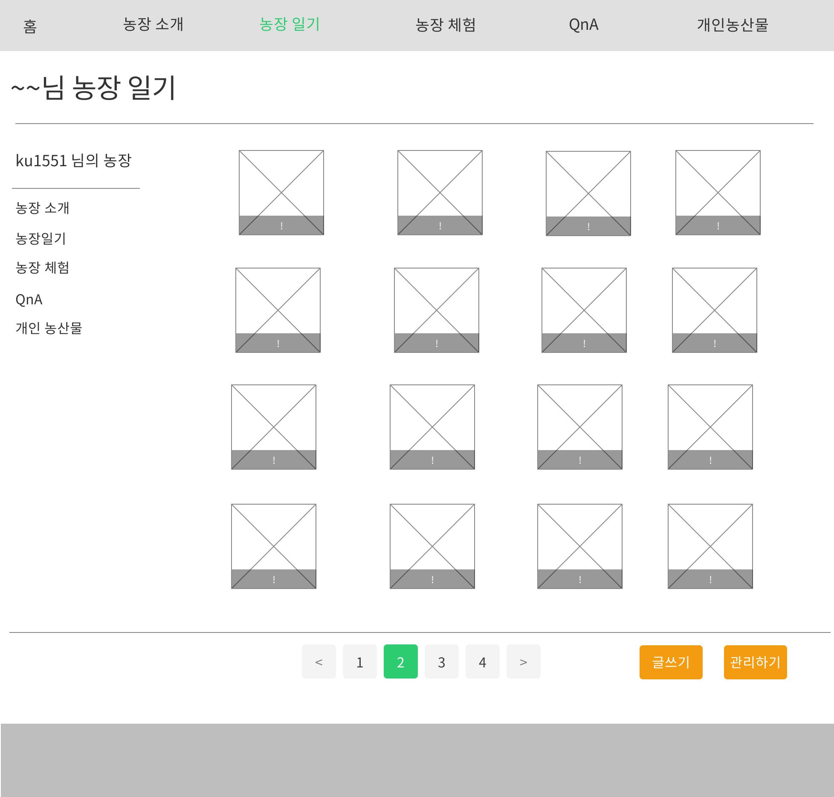
모두의 농장 |  |  |  | 작성자 | 김진규
단위 업무 | 농장 일기 | 페이지 | 5-3 | 화면 설계
 |  |  |  | 농장의 이름을 바꿀 수 있다. 2. 사이드 네비게이션을 두에 더 상세 페이지로의 이동도 가능하게 한다. 3. 게시물의 사진을 확인 할 수 있게끔 썸네일 포함 된 배치를 한다. 4. 페이지네이션으로 페이지 설정을 해준다. 5. 일기를 작성할 수 있게 해준다. 6. 관라 하기로 게시물을 관리할 수 있다.
1
2
3
4
5
6

Slide 26
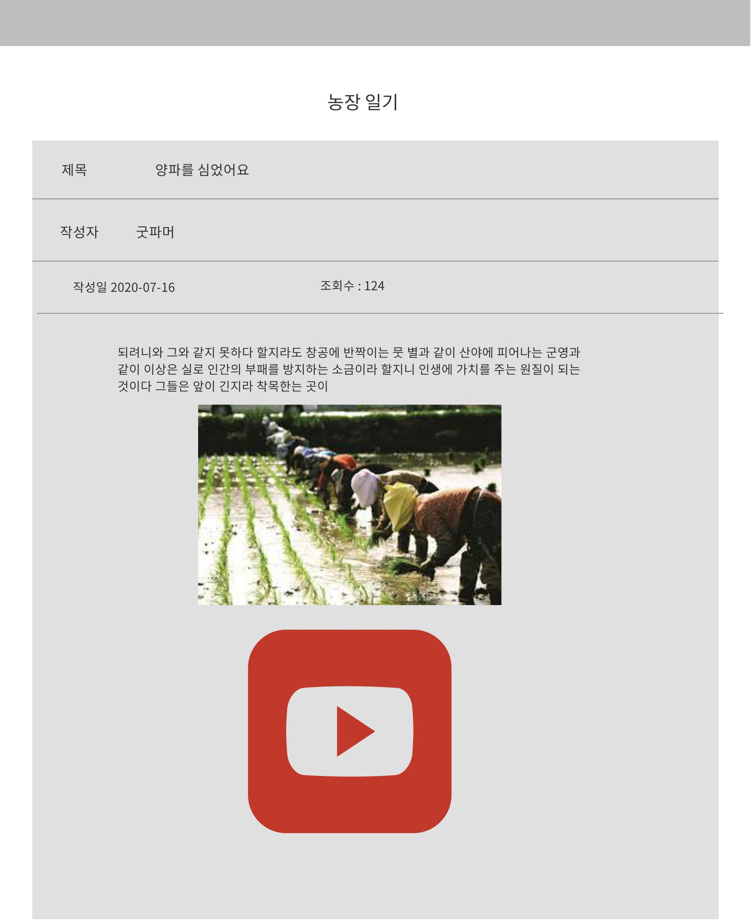
모두의 농장 |  |  |  | 작성자 | 김진규
단위 업무 | 농장일기 Detial | 페이지 | 5-4 | 화면 설계
 |  |  |  | 1. 제목 등의 정보를 보여준다. 2. 상세 텍스트를 보여준다. 3. 추가된 이미지를 전부 보여준다. 4. 유투브 링크를 걸어준다.
1
2
3
4

Slide 27
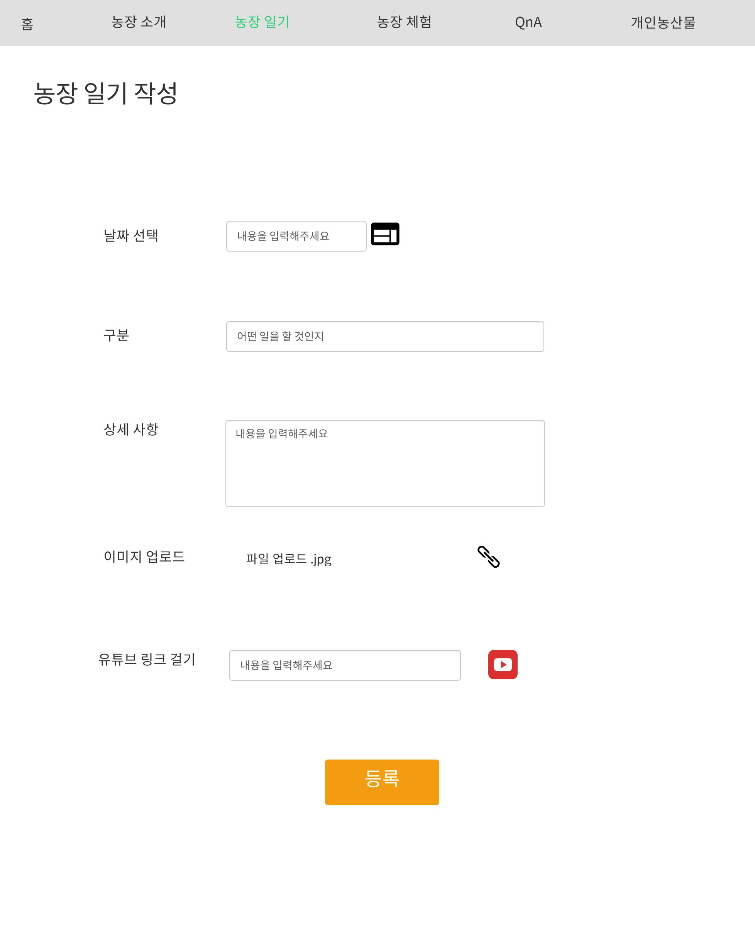
모두의 농장 |  |  |  | 작성자 | 김진규
단위 업무 | 농장 일기 작성 | 페이지 | 5-5 | 화면 설계
 |  |  |  | 1. DatePicker를 이용하여 날짜를 선택하게 해준다. 2. 어떤 일에 대한 것인지 제목을 설정 할 수 있다. 3. 그 일에 대한 상세 사항을 작성할 수 있다. 4. 이미지 업로드를 할 수 있다. ( 최대 10장 ) 5. 유투브 링크를 걸 수 있다. 6. 등록으로 글을 올릴 수 있다.
4
5
1
6
2
3

Slide 28
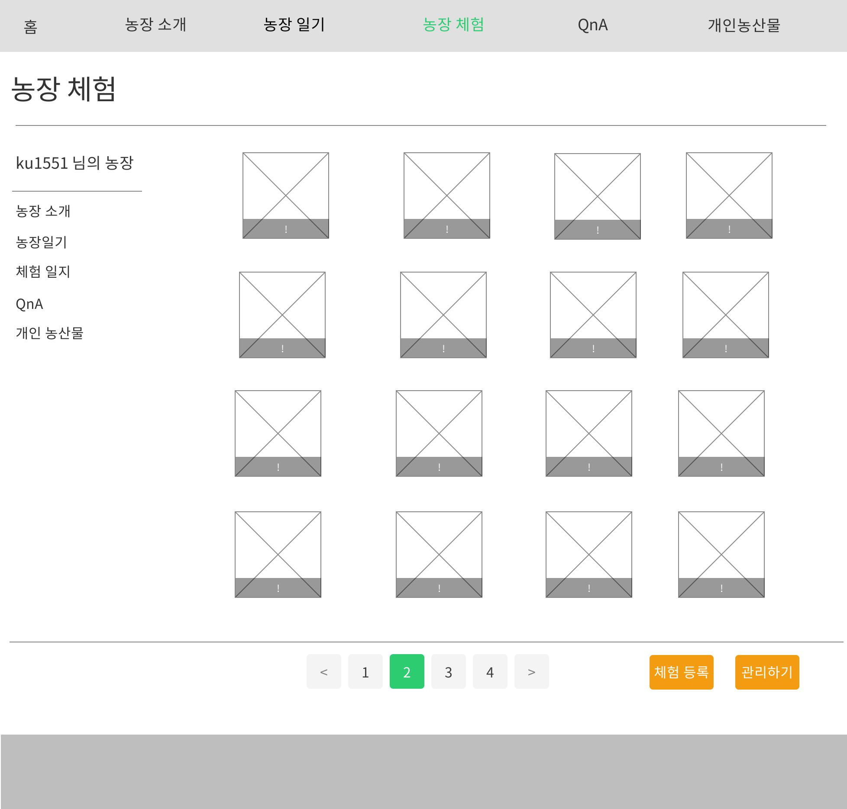
모두의 농장 |  |  |  | 작성자 | 김진규
단위 업무 | 농장 체험 | 페이지 | 5-6 | 화면 설계
 |  |  |  | 농장 페이지 개별 네비게이션 바이다. 2. 사이드 네비게이션으로 접근성을 높인다. 썸네일을 포함한 리스트 배치로 접근성을 높인다. 4. 페이지네이션이 존재하여 리스트를 더 편리하게 볼 수 있다. 5. 체험을 등록 할 수 있다. 6. 체험을 삭제할 수 있다.
1
2
3
4
5
6

Slide 29
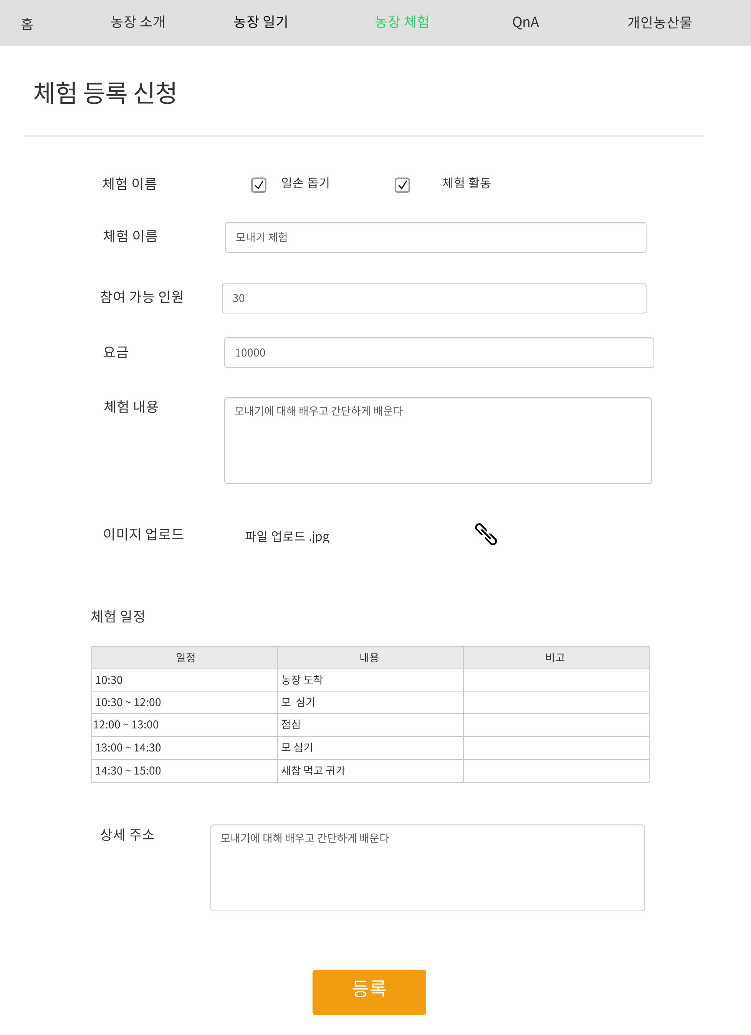
모두의 농장 |  |  |  | 작성자 | 김진규
단위 업무 | 농장 체험 신청 | 페이지 | 5-7 | 화면 설계
 |  |  |  | 체험의 종목을 설정할 수 있다 2. 체험의 이름을 설정해 준다. 최대 참여 가능 인원을 정해준다. 4. 요금을 설정해 준다. 5. 어떤 체험을 할 지 상세히 작성한다. 6. 그 체험에 대한 이미지를 올릴 수 있다. 7. 체험 일정에 대한 설명을 작성한다. 8. 주소 api외의 상세 주소를 적어준다. 9. 등록한다.
6
7
1
2
3
8
4
5
9

Slide 30
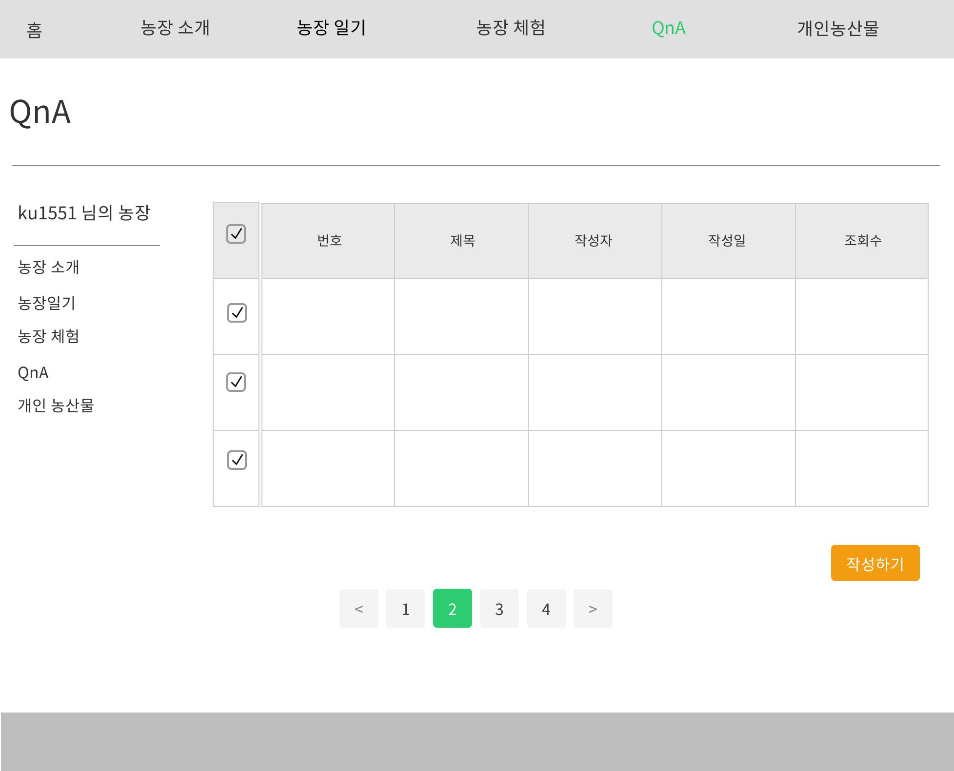
모두의 농장 |  |  |  | 작성자 | 김진규
단위 업무 | QnA | 페이지 | 5-8 | 화면 설계
 |  |  |  | 농장 페이지 개별 네비게이션 바이다. 2. 사이드 네비게이션으로 접근성 높인다. 3. QnA에 대한 리스트를 작성하고 체크 박스로 그 리스트를 관리 용이하게 해준다. 4. 페이지네이션으로 리스트 접근성을 높인다. 5. QnA작성을 할 수 있게 한다.
1
2
3
4
5

Slide 31
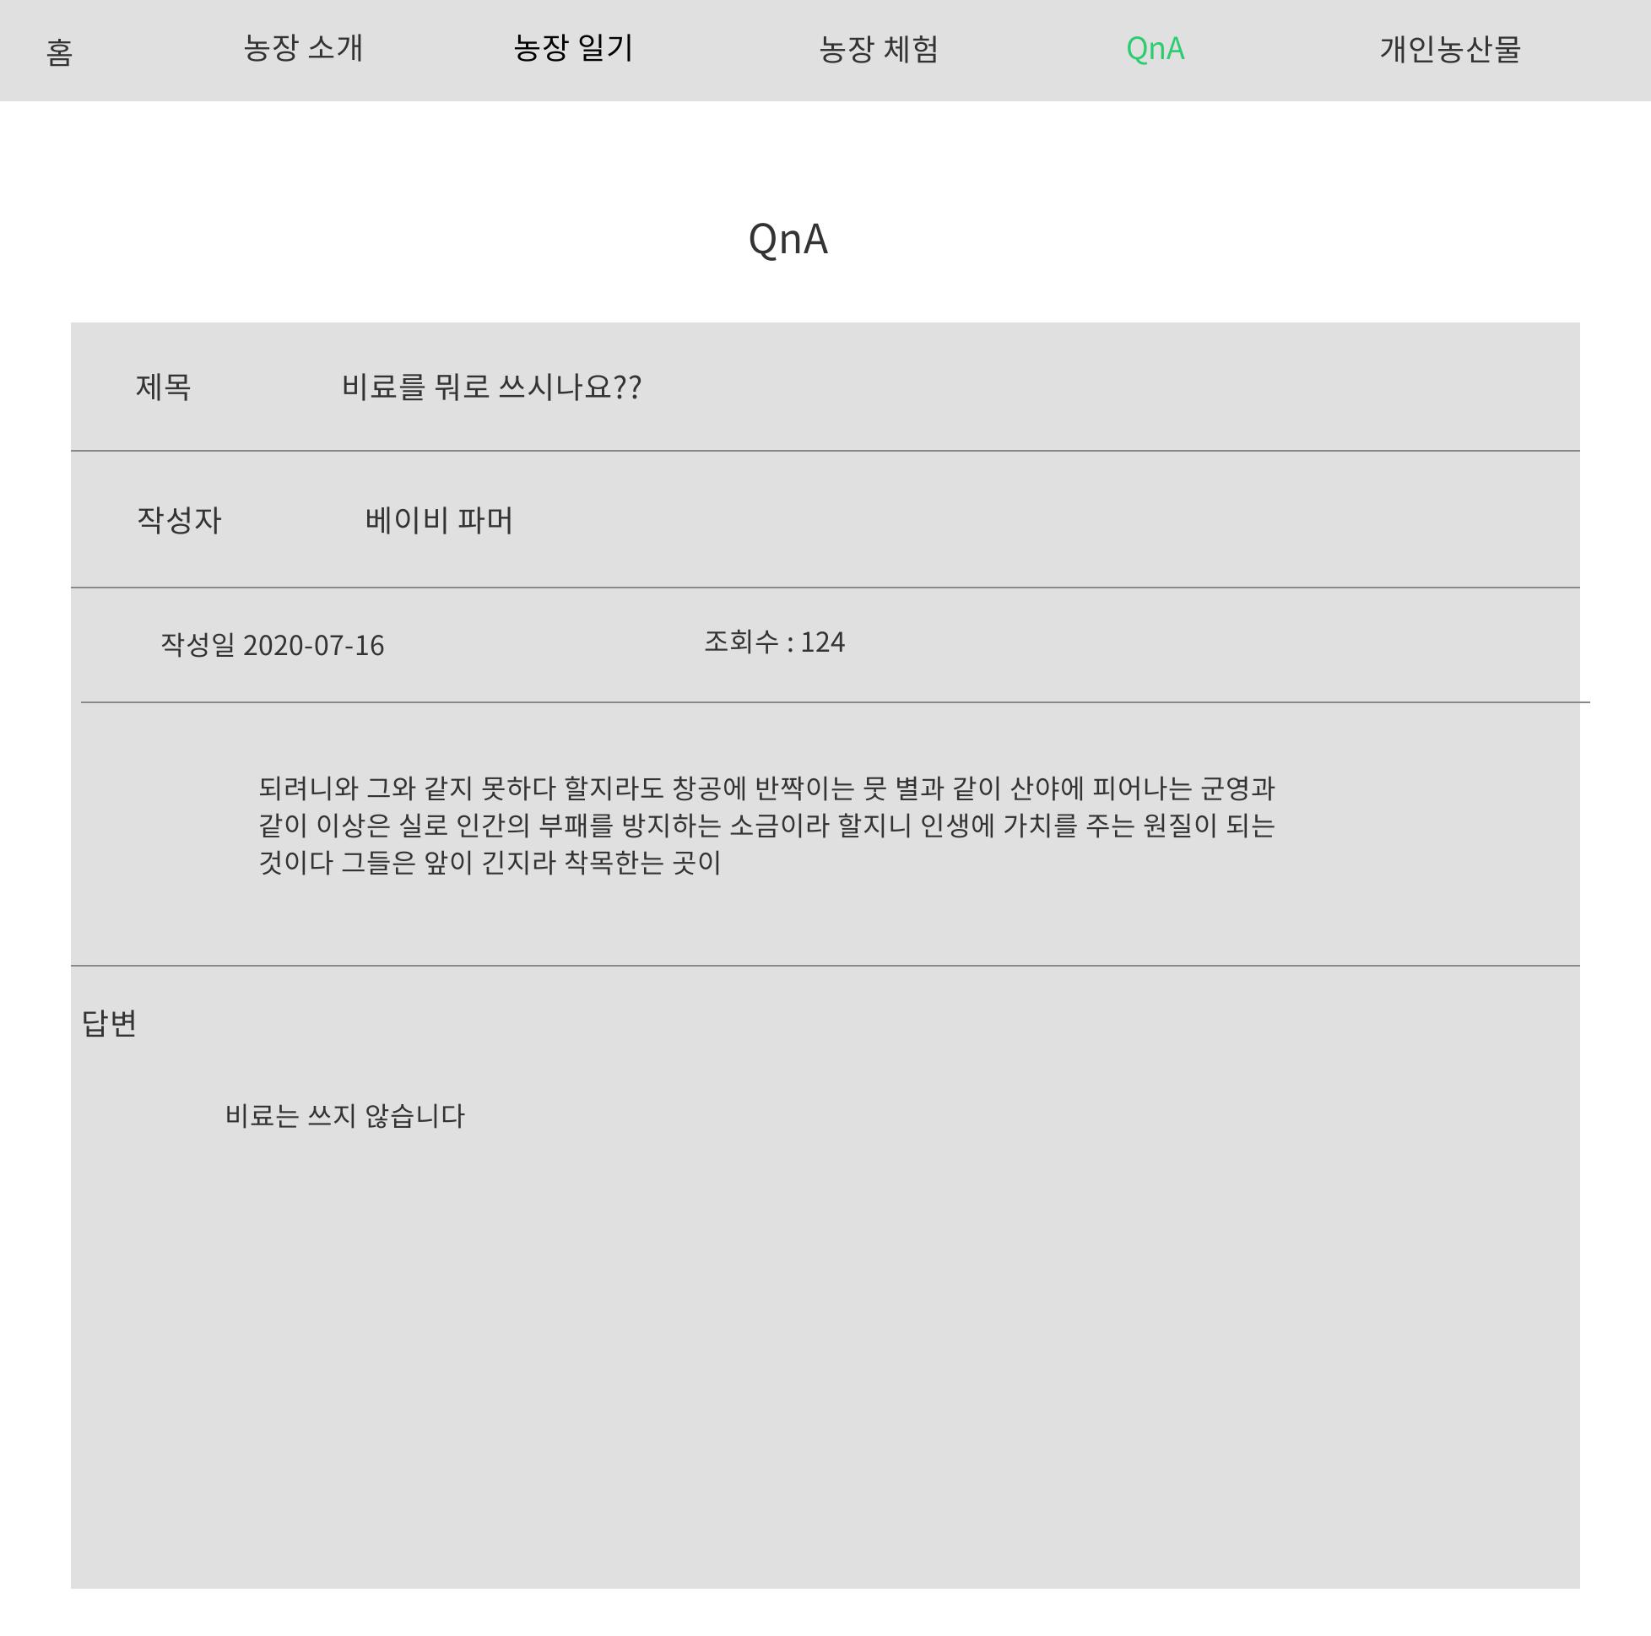
모두의 농장 |  |  |  | 작성자 | 김진규
단위 업무 | QnA Detail | 페이지 | 5-9 | 화면 설계
 |  |  |  | QnA의 질문 제목과 상세 사항 그리고 내용까지 볼 수 있다. 2. 농장 주인일 경우 답변을 그 자리에서 바로 달아줄 수 있다.
1
2

Slide 32
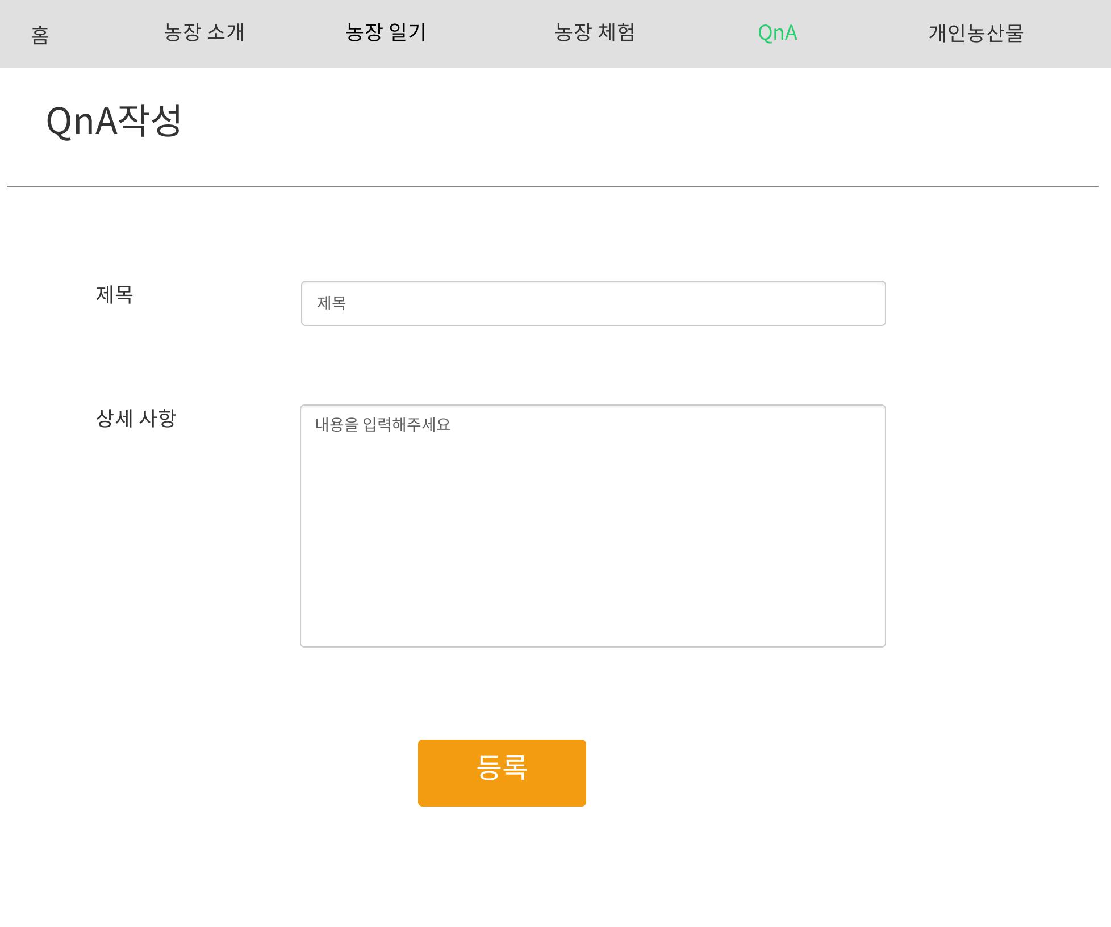
모두의 농장 |  |  |  | 작성자 | 김진규
단위 업무 | QnA 작성 | 페이지 | 5-10 | 화면 설계
 |  |  |  | QnA는 제목과 질문만 쓸 수 있다. 2. 등록으로 바로 내용을 리스트에 삽입해 준다.
1
2

Slide 33
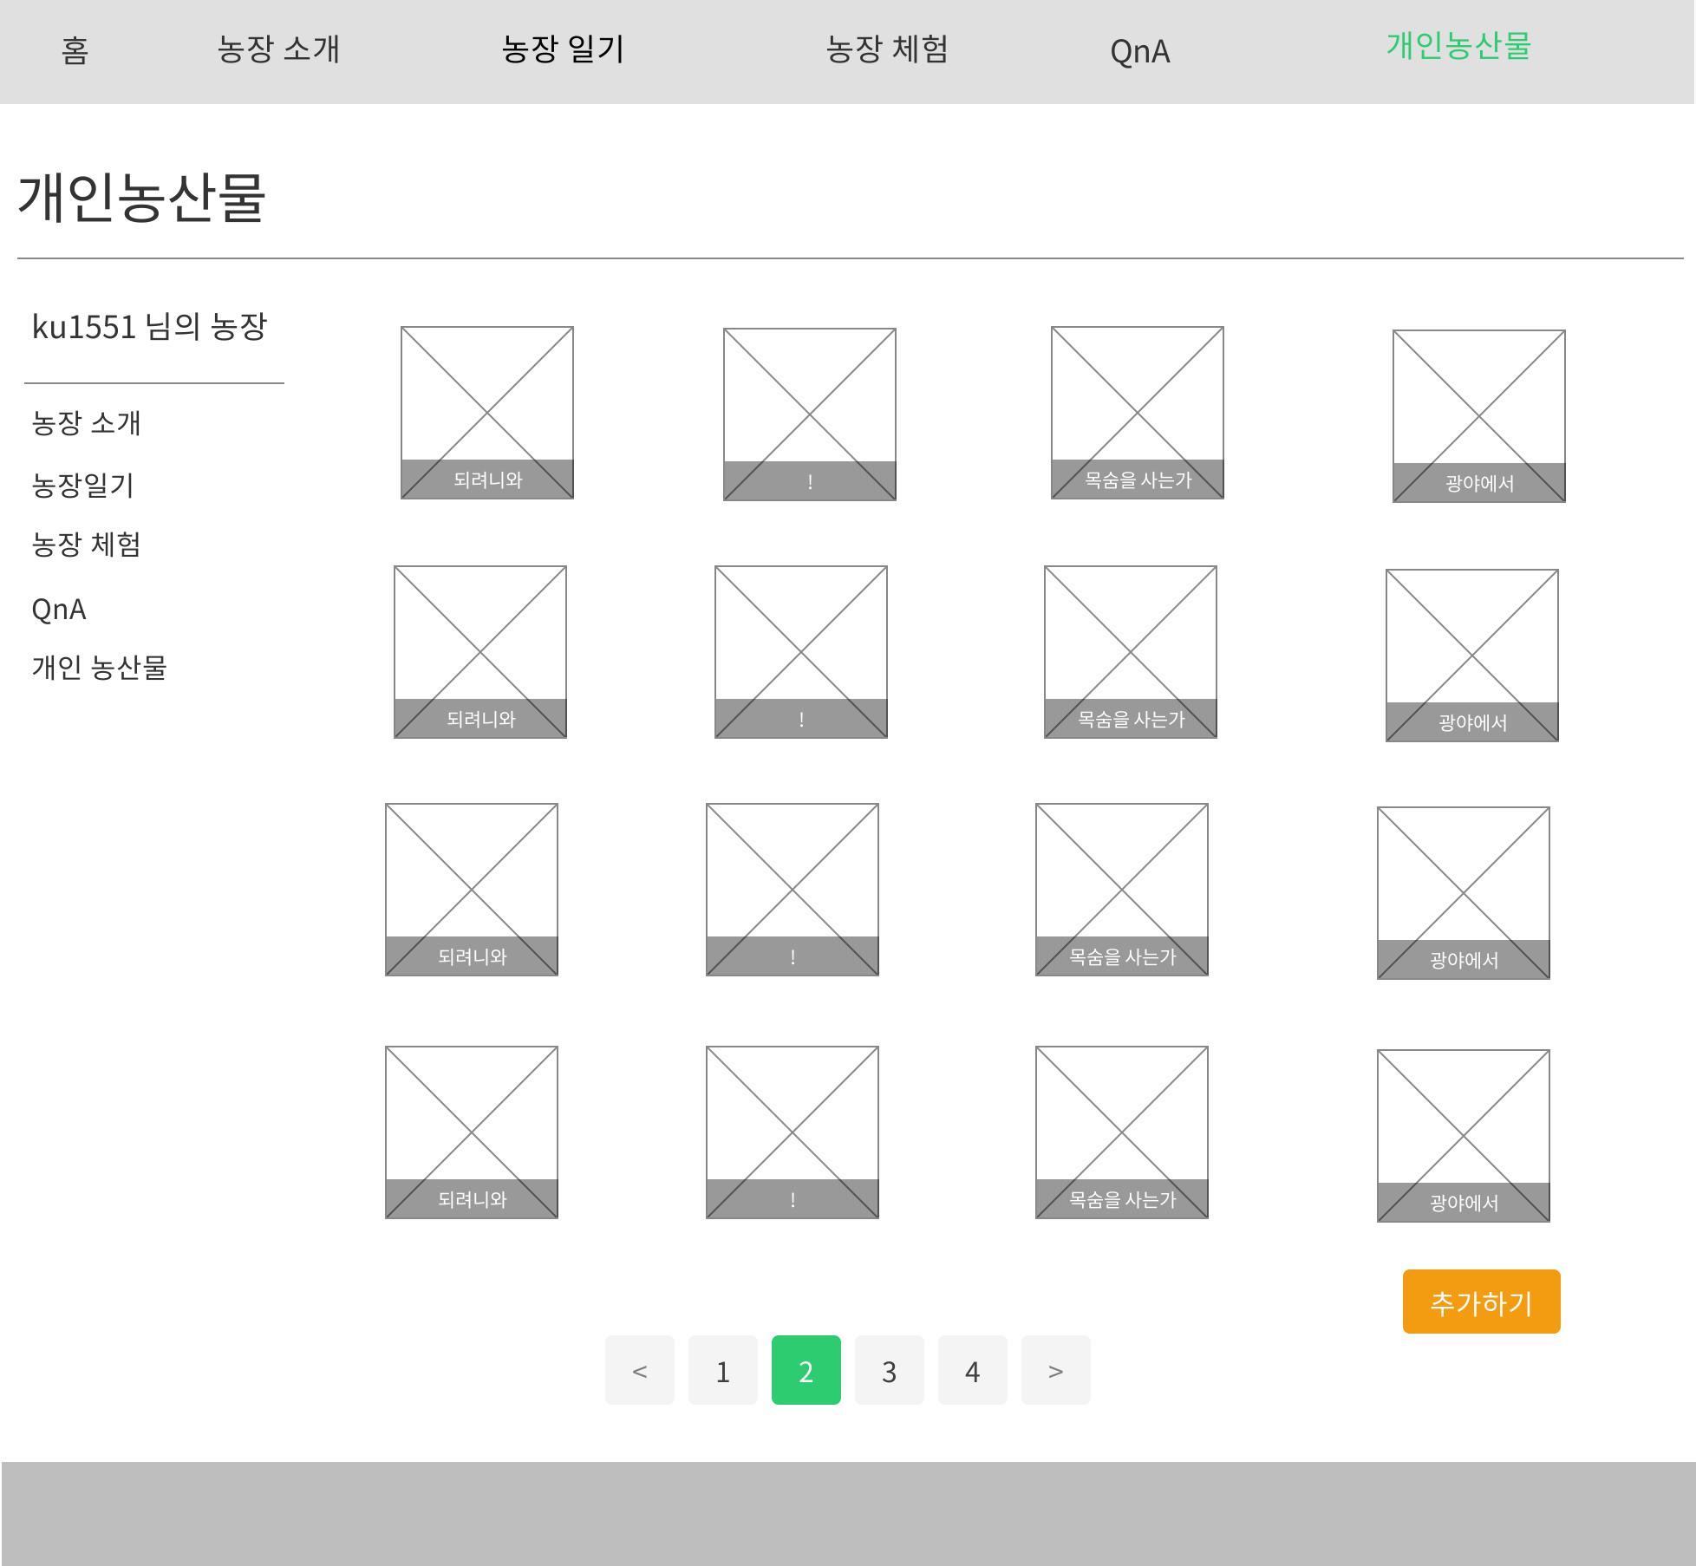
모두의 농장 |  |  |  | 작성자 | 김진규
단위 업무 | 개인 농산물 | 페이지 | 5-11 | 화면 설계
 |  |  |  | 농사 페이지 개별의 네비게이션을 가진다. 2. 사이드 네비게이션을 두에 더 상세 페이지로의 이동도 가능하게 한다. 3. 게시물의 사진을 확인 할 수 있게끔 썸네일 포함 된 배치를 한다. 4. 페이지네이션으로 페이지 설정을 해준다. 5. 추가하기로 새로운 상품을 추가할 수 있다.
1
2
3
3
3

Slide 34
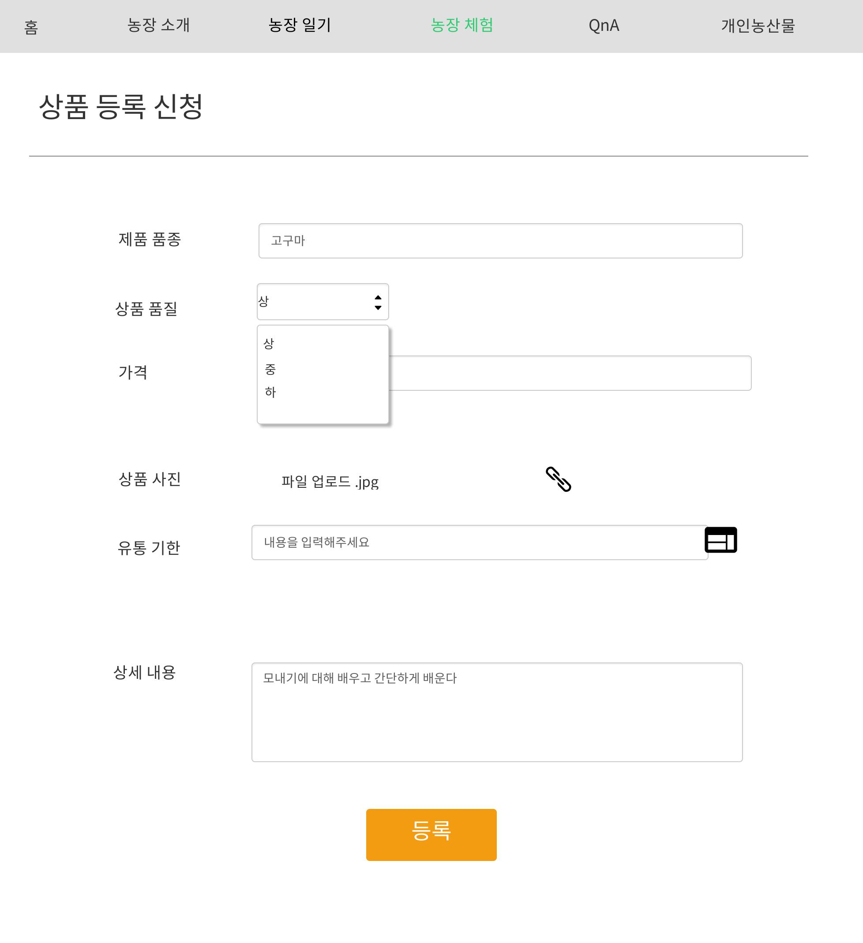
모두의 농장 |  |  |  | 작성자 | 김진규
단위 업무 | 상품등록 작성 | 페이지 | 5-12 | 화면 설계
 |  |  |  | 상품 이름을 작성해 준다. 상품 품질을 드롭다운 기능으로 설정해 준다. 가격을 설정해준다. 상품의 사진을 업로드 해준다. 유통기간을 Date Picker을 이용해서 정해준다. 그 외 상세 내용을 작성해 준다.
4
5
1
6
2
7
3

Slide 35
6. 체험 페이지
6-1. 체험-목록페이지(체험농장, 일손 돕기)
6-2. 체험-상세페이지(체험농장)
6-3. 체험-상세페이지(일손 돕기)
6-4. 체험-신청서 작성 페이지 (체험농장)
6-5. 체험-신청서 작성 페이지 (일손 돕기)

Slide 36
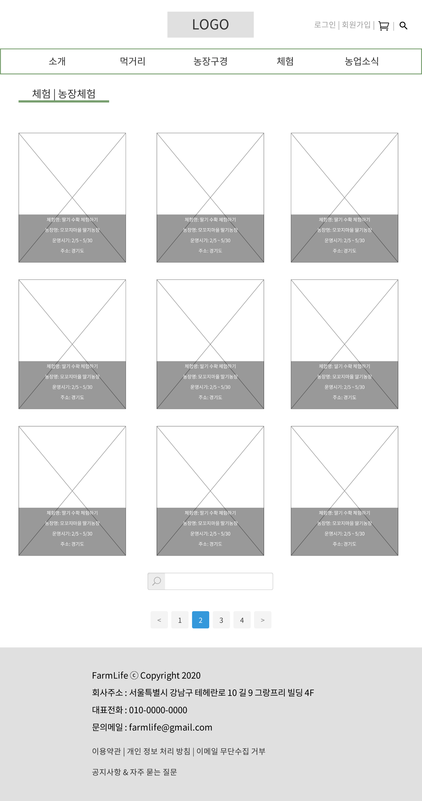
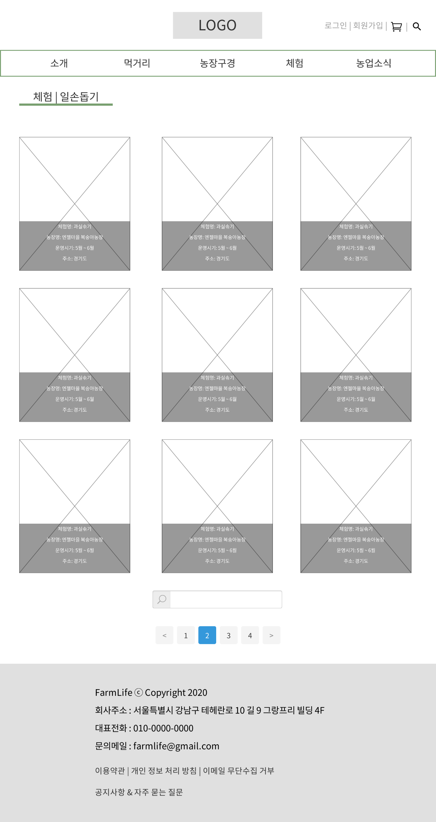
모두의 농장 |  |  |  | 작성자 | 조혜린
단위 업무 | 체험-목록페이지 (체험농장, 일손 돕기) | 페이지 | 6-1 | 화면 설계
 |  |  |  | 체험 목록 체험농장, 일손 돕기 목록을 보여준다. 2, 페이징 농장체험 – 체험농장, 일손 돕기 페이지에서 목록들을 페이징 처리한다. 3. 썸네일&체험 간단한 설명 각 목록 페이지에서 체험농장, 또는 일손 돕기에 대한 간단한 설명과 썸네일을 보여준다. 4. 검색창 체험 목록 글의 제목 또는 내용으로 검색할 수 있다.
1
1
3
3
4
4
2
2

Slide 37
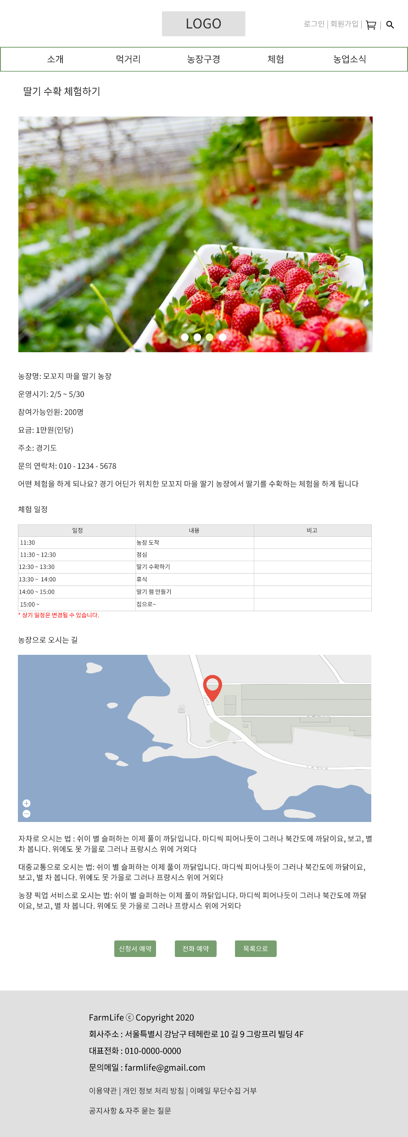

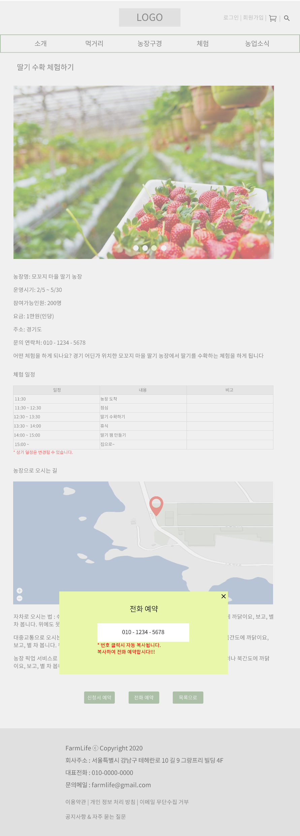
모두의 농장 |  |  |  | 작성자 | 조혜린
단위 업무 | 체험-상세페이지(체험농장) | 페이지 | 6-2 | 화면 설계
 |  |  |  | 농장 체험 명 농장체험 상세페이지에서 체험 명을 알려줍니다. 2. 이미지 슬라이더 농장 체험의 이미지들을 슬라이더로 보여줍니다. 3. 농장 체험 간단한 정보 농장 명, 운영시기, 참여 가능 인원, 요금, 주소, 연락처 등을 알려줍니다. 4. 농장 체험 일정 해당 체험의 일정을 알려줍니다. 5. 오시는 길 체험할 농장으로 오는 방법을 알려줍니다. 6. 신청서 예약, 전화 예약, 목록으로 신청서 예약 버튼을 누르면 신청서를 작성하는 페이지로 이동합니다. 전화 예약 버튼을 누르면 전화 번호를 복사할 수 있는 다이얼로그가 나타납니다. 목록으로 버튼을 누르면 체험농장 목록 페이지로 이동합니다. 7. 전화 예약 다이얼로그 전화 예약 버튼을 누르면 전화번호를 복사할 수 있는 다이얼로그가 나타납니다. 번호를 클릭하면 클립보드로 복사됩니다.
5
1
2
6
3
7
4

Slide 38
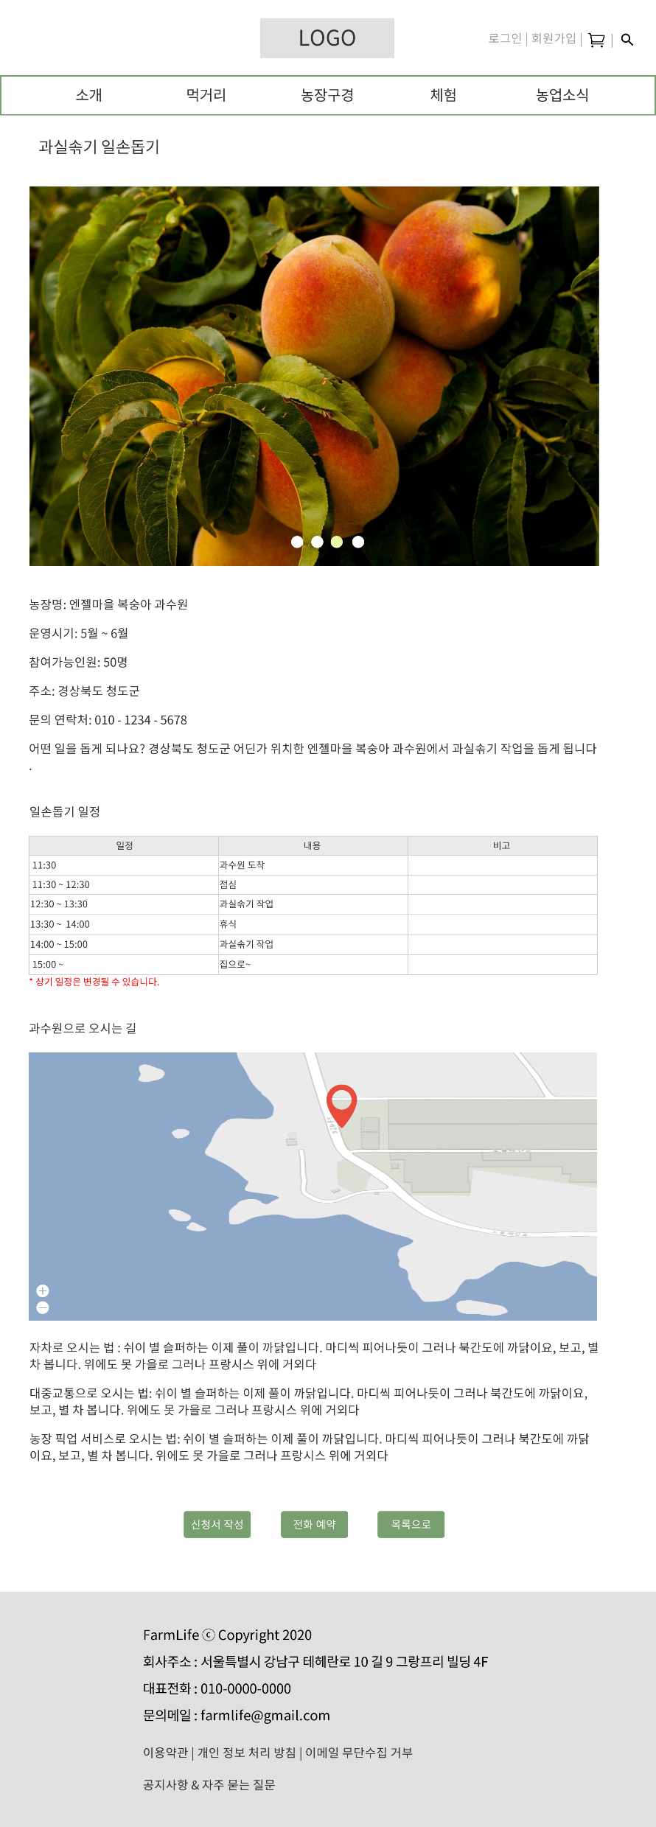

모두의 농장 |  |  |  | 작성자 | 조혜린
단위 업무 | 체험-상세페이지(일손 돕기) | 페이지 | 6-3 | 화면 설계
 |  |  |  | 일손 돕기 명 일손 돕기 상세페이지에서 일손 돕기 명을 알려줍니다. 2. 이미지 슬라이더 일손 돕기의 이미지들을 슬라이더로 보여줍니다. 3. 일손 돕기 간단한 정보 농장 명, 운영시기, 참여 가능 인원, 주소, 연락처 등을 알려줍니다. 4. 일손 돕기 일정 해당 작업의 일정을 알려줍니다. 5. 오시는 길 일손 돕기 장소로 오는 방법을 알려줍니다. 6. 신청서 예약, 전화 예약, 목록으로 신청서 예약 버튼을 누르면 신청서를 작성하는 페이지로 이동합니다. 전화 예약 버튼을 누르면 전화 번호를 복사할 수 있는 다이얼로그가 나타납니다. 목록으로 버튼을 누르면 체험농장 목록 페이지로 이동합니다. 7. 전화 예약 다이얼로그 전화 예약 버튼을 누르면 전화번호를 복사할 수 있는 다이얼로그가 나타납니다. 번호를 클릭하면 클립보드로 복사됩니다.
5
1
2
6
3
7
4

Slide 39
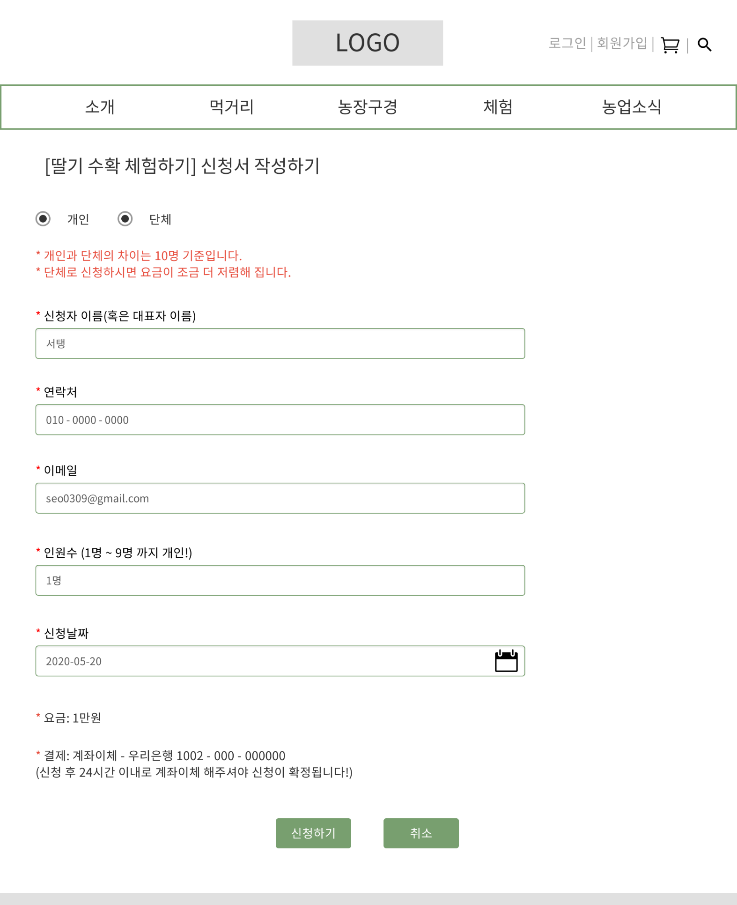
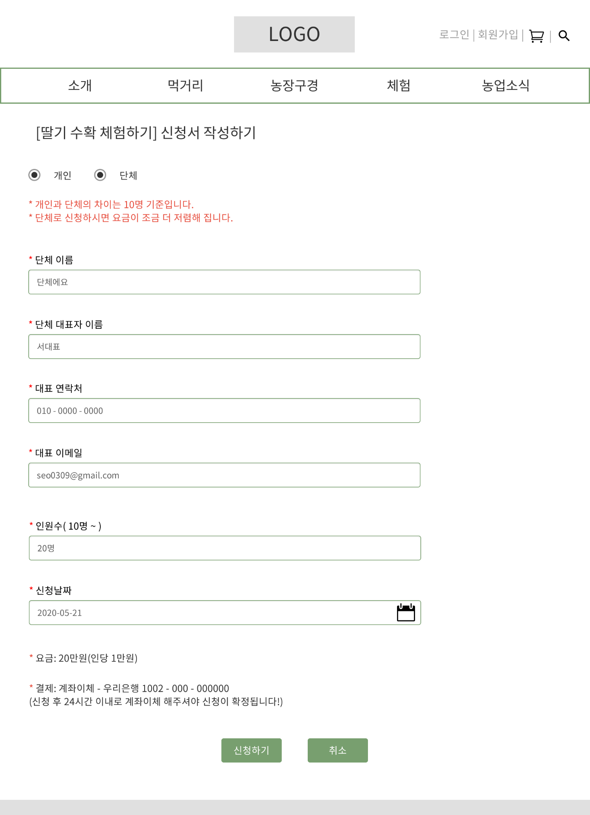
모두의 농장 |  |  |  | 작성자 | 조혜린
단위 업무 | 체험-신청서 작성 페이지 (체험농장) | 페이지 | 6-4 | 화면 설계
 |  |  |  | 농장 체험 신청서 작성(개인) 10명 미만의 사람이 체험 농장 신청할 때 작성한다. 신청자 이름(혹은 대표자 이름), 연락처, 이메일, 인원수, 신청날짜를 반드시 작성한다. 2. 요금 & 결제 방법 총 요금을 계산하여 알려준다. 결제 방법을 알려준다.(계좌이체) 3. 신청하기 & 취소 버튼 취소버튼을 누르면 해당 체험의 상세보기 페이지로 넘어간다. 신청하기 버튼을 누르면 해당 체험 신청서가 접수된다. 4. 농장 체험 신청서 작성(단체) 10명 이상의 사람이 체험 농장을 신청할 때 작성한다. 단체 이름, 단체 대표자 이름, 대표 연락처, 대표 이메일, 신청날짜를 반드시 작성한다.
1
4
2
2
3
3

Slide 40
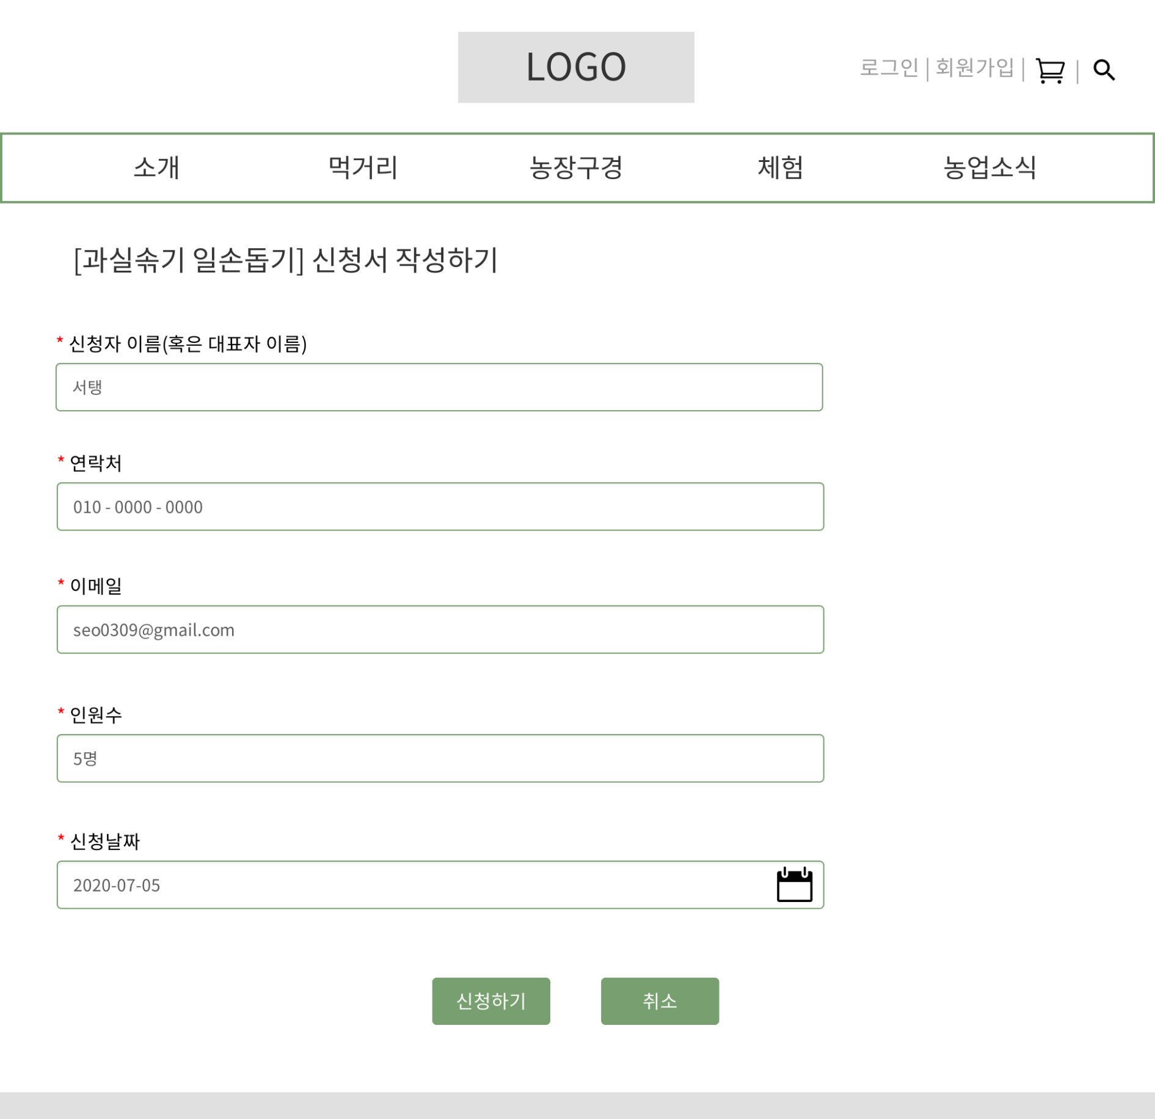
모두의 농장 |  |  |  | 작성자 | 조혜린
단위 업무 | 체험-신청서 작성 페이지 (일손 돕기) | 페이지 | 6-5 | 화면 설계
 |  |  |  | 일손 돕기 신청서 신청자 이름(혹은 대표자 이름), 연락처, 이메일, 인원수, 신청날짜를 반드시 작성한다. 2. 신청하기 & 취소 버튼 신청하기 버튼을 클릭하면 신청서가 접수된다 취소 버튼을 누르면 해당 일손 돕기 상세 페이지로 이동한다.
1
2

Slide 41
7. 농업 소식 페이지
7-1. 농업소식 페이지

Slide 42
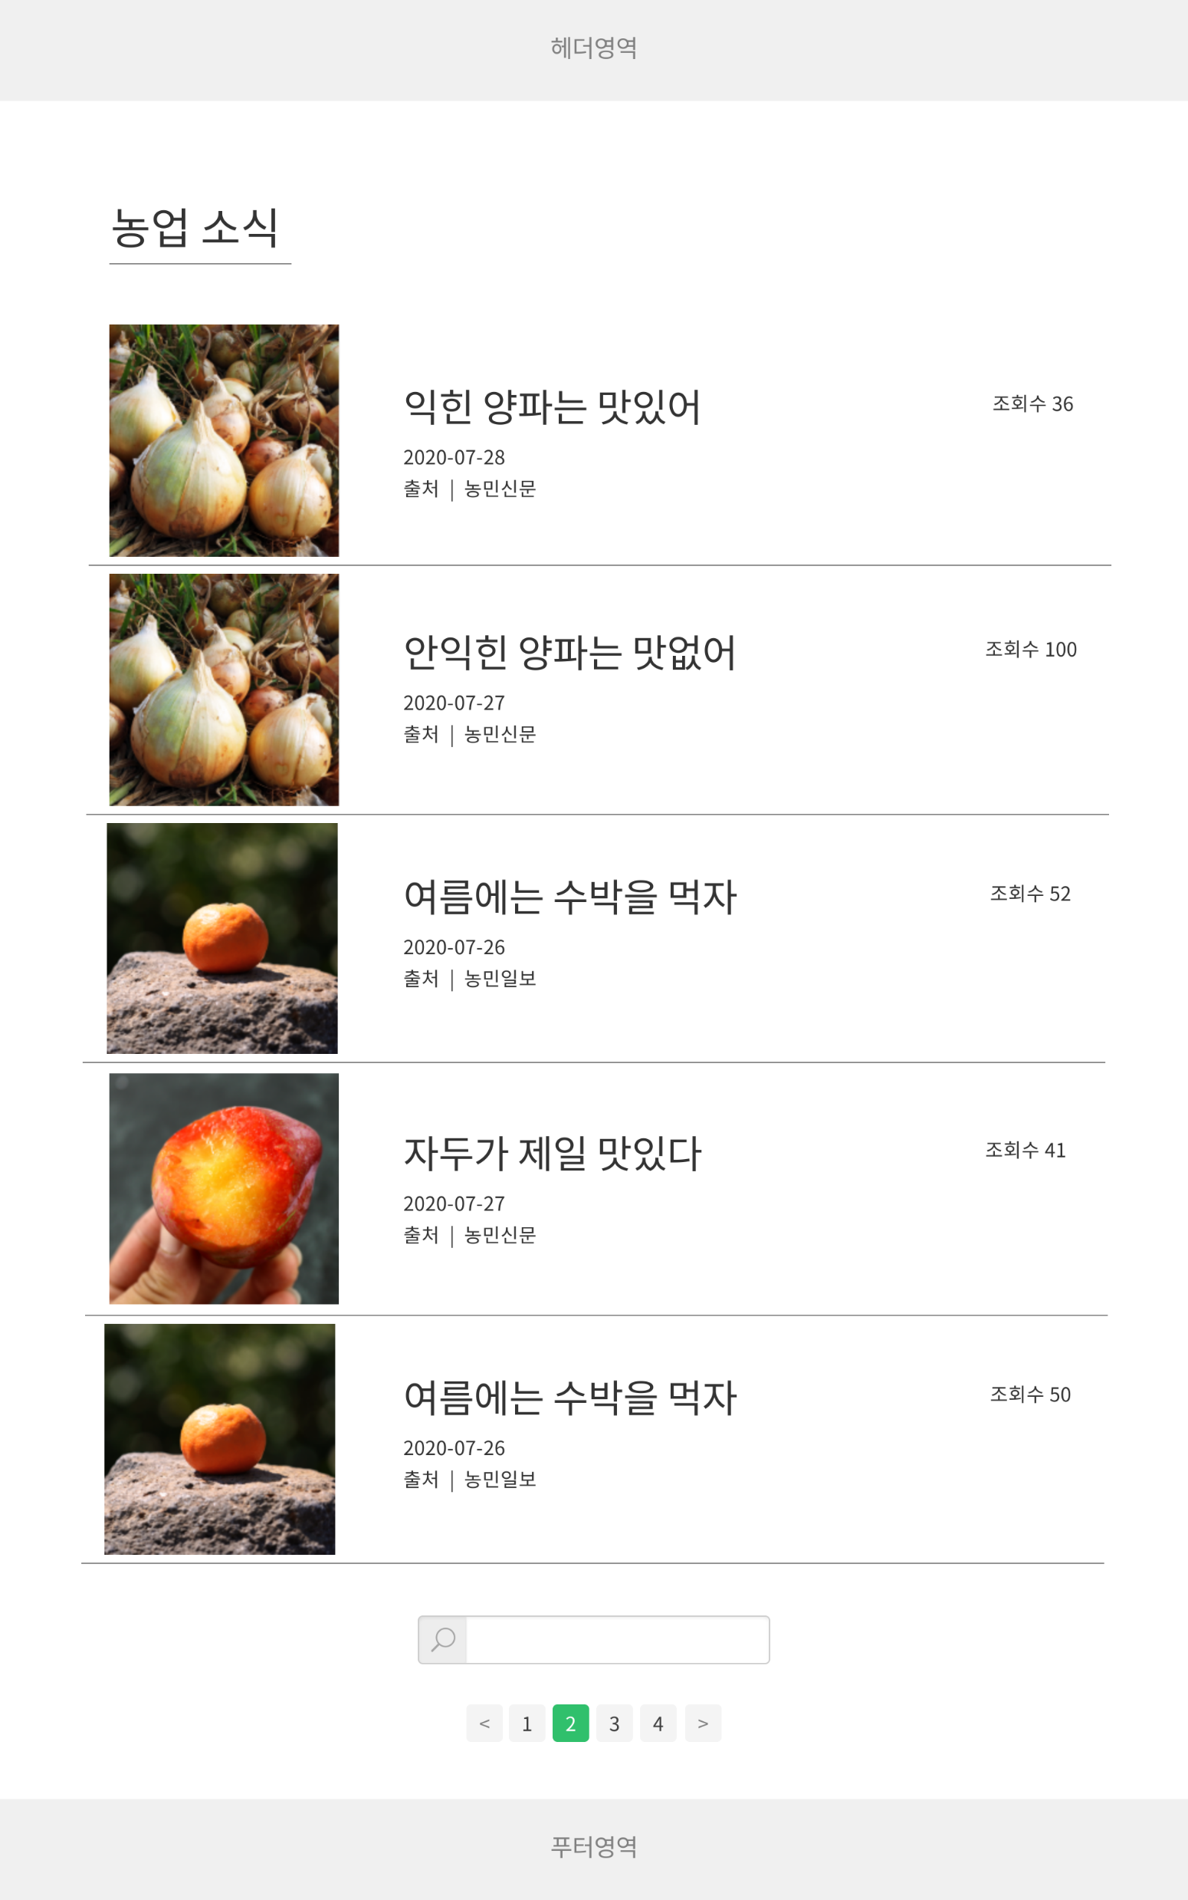
모두의 농장 |  |  |  | 작성자 | 조혜린
단위 업무 | 농업소식 페이지 | 페이지 | 7-1 | 화면 설계
 |  |  |  | 농업 소식 리스트 농업에 관련된 기사 또는 컬럼을 다른 페이지에서 웹 크롤링 하여 가져온 데이터들을 리스트로 보여준다. 제목, 작성일, 조회수, 출처를 알려준다. 2. 검색창 농업소식 글 제목으로 검색할 수 있다. 3. 페이징 처리 농업 소식 페이지의 리스트를 페이징 처리 한다.
1
2
3

Slide 43
8. 마이페이지 ( 농업인 사용자, 일반 사용자 )
8-1. 회원 정보 수정(일반인)
8-2. 회원탈퇴(일반인)
8-3. 1대1문의(일반인)
8-4. 1대1문의 상세 페이지(일반인)
8-5. 1대1문의 작성(일반인)
8-6. 활동 신청 현황(일반인)
8-7. 장바구니(일반인)
8-8. 구매목록(일반인)
8-9. 구매내역(일반인)
8-10. 판매 목록(농입인)
8-11. 영농일지(농업인)
8-12. 신청 현황(농업인)

Slide 44

모두의 농장 |  |  |  | 작성자 | 이기선
단위 업무 | 마이페이지 – 회원 정보 수정 | 페이지 | 8-1 | 화면 설계
 |  |  |  | 프로필 사진 변경 클릭 시 사용자 프로필 사진 등록 및 변경 가능하다. 비밀번호 및 수정 가능한 부분(이름, 메일, 휴대폰, 주소)만 수정 가능하다. 수정 버튼 클릭 시 수정하신 정보로 회원정보가 수정된다.
1
2
3

Slide 45

모두의 농장 |  |  |  | 작성자 | 이기선
단위 업무 | 마이페이지 – 회원탈퇴 | 페이지 | 8-2 | 화면 설계
 |  |  |  | 1. 자신의 비밀번호를 입력하고 회원탈퇴 버튼 클릭 시 회원탈퇴가 가능하다.
1

Slide 46

모두의 농장 |  |  |  | 작성자 | 이기선
단위 업무 | 마이페이지 – 1대1문의 | 페이지 | 8-3 | 화면 설계
 |  |  |  | 1대1 문의 현황을 리스트로 보여준다. 글쓰기 버튼 클릭 시 1대1로 문의할 수 있는 글 작성 페이지로 이동하여 글 작성을 할 수 있다. 1대1 문의에 대한 리스트를 페이징 처리 해준다. 제목을 클릭 시 1대1 문의에 대한 상세보기가 가능하다.
1
4
2
3

Slide 47

모두의 농장 |  |  |  | 작성자 | 이기선
단위 업무 | 마이페이지 – 1대1문의 상세 페이지 | 페이지 | 8-4 | 화면 설계
 |  |  |  | 1대1 문의에 대한 상세보기가 가능하다. 수정 버튼 클릭 시 작성한 글에 대한 수정이 가능하다. 삭제 버튼 클릭 시 자신이 작성한 1대1문의가 삭제된다. 뒤로 가기 버튼 클릭 시 이전 페이지로 이동한다.
1
2
3
4

Slide 48

모두의 농장 |  |  |  | 작성자 | 이기선
단위 업무 | 마이페이지 – 1대1문의 작성 | 페이지 | 8-5 | 화면 설계
 |  |  |  | 제목과 내용을 입력하여 관리자에게 1대1 문의를 합니다. 작성 버튼 클릭 시 1대1 문의 글이 작성된다. 뒤로 가기 버튼 클릭 시 이전 페이지로 이동한다.
1
2
3

Slide 49

모두의 농장 |  |  |  | 작성자 | 이기선
단위 업무 | 마이페이지 – 활동 신청 현황 | 페이지 | 8-6 | 화면 설계
 |  |  |  | 마이페이지에서 활동 신청 현황 클릭 시 체험농장 신청 현황 및 일손 돕기 신청 현황을 리스트로 확인할 수 있다. 체험 농장 신청 현황 리스트를 페이징 처리 한다. 일손 돕기 신청 현황 리스트를 페이징 처리 한다. 체험 명 클릭 시 체험농장, 일손 돕기의 상세 페이지로 이동한다.
1
* 농장 체험 - > 체험 농장으로 수정됨
4
2
3

Slide 50

모두의 농장 |  |  |  | 작성자 | 이기선
단위 업무 | 마이페이지 – 장바구니 | 페이지 | 8-7 | 화면 설계
 |  |  |  | 체크박스로 선택 및 전체 선택 가능하다. 장바구니에 대한 리스트를 페이징 처리 한다. 장바구니에 담긴 상품들의 총 금액과 배송비를 포함한 총 주문 금액을 표시해준다. 주문하기 버튼 클릭 시 주문 된다.
1
2
3
4

Slide 51

모두의 농장 |  |  |  | 작성자 | 이기선
단위 업무 | 마이페이지 – 구매목록 | 페이지 | 8-8 | 화면 설계
 |  |  |  | 자신이 구매한 상품에 대한 리스트를 보여준다. 구매 목록에 대해 페이징 처리를 한다. 상품 정보 클릭 시 상품에 대한 판매 페이지로 이동한다.
1
3
2

Slide 52

모두의 농장 |  |  |  | 작성자 | 이기선
단위 업무 | 마이페이지 – 구매내역 | 페이지 | 8-9 | 화면 설계
 |  |  |  | 자신이 주문한 상품에 대한 상세 정보를 확인할 수 있다. 상세정보에는 주문금액, 할인금액, 배송비, 총 결제금액, 배송지 정보, 구매 상품 정보 등을 볼 수 있다. 뒤로 가기 버튼 클릭 시 이전 페이지로 이동한다.
1
2

Slide 53


모두의 농장 |  |  |  | 작성자 | 김수정
단위 업무 | 농업인 마이페이지 – 농장(판매 목록) | 페이지 | 8-10 | 화면 설계
 |  |  |  | 카테고리 분류 - 카테고리 별 메뉴를 나누어 각 정보 페이지 제공한다. - ‘농장’ 카테고리에서는 농업인들을 위한 농장 관련 메뉴 제공한다. 2. 마이페이지 기본 정보 - 사용자 정보를 간략히 표현한다. - 농장 소개 페이지로 이동하는 링크와 판매한 상품의 수량을 나타낸다. 3. 상품 목록 - 농업인 사용자가 판매하는 상품 목록을 이미지와 가격으로 나열한다. - 상품 이미지 또는 상품 이름 클릭 시 상품 판매 상세페이지로 이동한다. 4. 판매 현황 - 판매된 상품 목록을 상품명, 수량, 구매자, 주문 날짜, 결제 상태를 표시하여 표로 나열한다. 5. 결제 상태 - 구매자가 상품을 구매하고 입금까지 완료했을 경우 결제 완료, 입금하지 않았을 경우 미입금으로 표시한다. - 결제 완료 표시를 클릭하면 현재 배송 상태 정보를 알 수 있다.
header
2
3
1
4
5
footer

Slide 54


모두의 농장 |  |  |  | 작성자 | 김수정
단위 업무 | 농업인 마이페이지 – 농장(영농일지) | 페이지 | 8-11 | 화면 설계
 |  |  |  | 캘린더 - 작성된 영농일지를 확인할 날짜 또는 영농일지를 작성할 날짜를 선택한다. 2. 영농일지 목록 - 캘린더에서 클릭한 날짜에 작성한 영농일지 목록이 나타난다. 3. 영농일지 추가 - 클릭 시 해당 날짜에 새로 영농일지를 추가 작성할 수 있는 폼 제공한다. 4. 날씨 제공 - 해당 날짜의 날씨 정보를 API를 이용하여 제공한다. - 날씨에 따른 아이콘, 최고기온/최저기온, 비 오는 날짜에는 강수량 표시한다. 5. 영농일지 작성 폼 - 영농일지 추가 버튼을 눌렀을 때 나타나는 작성 폼 - 작업 내용, 작업량, 작업 시간, 작업 인원 작성 후 확인 버튼 클릭 시 목록에 새로 추가된다.
header
1
5
4
2
footer
3
footer

Slide 55



모두의 농장 |  |  |  | 작성자 | 김수정
단위 업무 | 농업인 마이페이지 – (활동 신청현황) | 페이지 | 8-12 | 화면 설계
 |  |  |  | 농장 체험 신청 목록 - 일반 사용자가 농업인 사용자의 농장 체험을 신청한 목록 - 신청한 체험명, 고객명, 인원, 신청한 체험 날짜 정보 제공 한다. 2. 승인 체크 - 해당 날짜의 체험이 가능할 때 승인 버튼을 눌러 신청을 승인한다. - 해당 날짜의 체험이 불가능할 경우 취소 버튼을 눌러 신청을 받지 않는다. 3. 일손 돕기 신청 목록 - 일반 사용자가 농장 일손 돕기를 신청한 목록 - 신청한 작업 구분, 고객명, 인원, 지원 날짜 정보 제공한다. 4. 캘린더 - 현재 달 기준 달력에서 날짜 별 신청 구분을 표시해준다. - 날짜 클릭 시 해당 날짜의 신청 현황이 목록으로 나타난다.
header
4
1
2
3
footer

Slide 56
9. 관리자 페이지
9-1. 관리자 메인
9-2. 회원 관리(농업인 사용자)
9-3. 회원 관리(일반 사용자)
9-4. 회원 관리(농업인 신청 목록)
9-5. 농업인 회원가입 신청 승인
9-6. 상품 판매 리스트
9-7. 결제 처리
9-8. 공지 및 질문 리스트
9-9. 공지사항 및 자주 묻는 질문 작성
9-10. 1대1 문의 관리
9-11. 1대1 문의 상세페이지
9-12. 1대1 문의 답변 작성
9-13. 1대1 문의 답변 완료

Slide 57

모두의 농장 |  |  |  | 작성자 | 성재호
단위 업무 | 관리자 페이지 – 메인 페이지 | 페이지 | 9-1 | 화면 설계
 |  |  |  | 1. 메인 메뉴 홈, 회원 관리, 결제처리, 상품관리, 고객센터로 구성되어 있다. 2. 관리자로서 승인이 미처리된 농장 신청 목록을 불러와 메인에서 처리할 수 있게 나타내어 준다. 3. 관리자로서 사용자들의 불편사항이나 질문 사항들에 대한 답변을 하지 않은 리스트를 가져와 미 승인 처리된 것들을 빠르게 처리하기 위한 메인 페이지이다. 4. 서브메뉴 메인 메뉴 마우스 hover 시 서브메뉴가 나타난다.
1
4
2
3

Slide 58

모두의 농장 |  |  |  | 작성자 | 김수정
단위 업무 | 관리자 페이지 – 회원 관리(농업인 사용자) | 페이지 | 9-2 | 화면 설계
 |  |  |  | 회원 목록 - 가입한 농업인 사용자의 아이디, 이름, 전화번호, 이메일, 가입 날짜, 신고 수 등의 정보 목록 2. 농장 페이지 - 사용자의 농장 소개 페이지로 이동한다. 3. 활동 정지/회원 탈퇴 - 체크박스에 체크한 사용자의 활동을 정지시키거나 강제 탈퇴할 수 있다. 4. 검색 - 사용자의 정보를 검색하여 관리한다.
1
4
2
3

Slide 59

모두의 농장 |  |  |  | 작성자 | 김수정
단위 업무 | 관리자 페이지 – 회원 관리(일반 사용자) | 페이지 | 9-3 | 화면 설계
 |  |  |  | 회원 목록 - 가입한 사용자들의 아이디, 이름, 성별, 전화번호, 이메일, 가입 날짜 등의 정보를 표시한 목록 2. 검색 - 사용자의 정보를 검색하여 관리한다. 3. 활동 정지/회원 탈퇴 - 체크박스에 체크한 사용자의 활동을 정지시키거나 강제 탈퇴할 수 있다.
1
2
3

Slide 60

모두의 농장 |  |  |  | 작성자 | 김수정
단위 업무 | 관리자 페이지 – 회원 관리(농업인 신청 목록) | 페이지 | 9-4 | 화면 설계
 |  |  |  | 농업인 신청 목록 - 농업인 회원 가입 시 작성한 농장 신청 목록 - 신청한 농장 명, 회원 이름(아이디), 신청 날짜 표시해준다. 2. 삭제 - 체크박스 선택 후 삭제 버튼 클릭 시 농장 신청을 반려할 수 있다. 3. 수락 - 체크박스 선택 후 수락 버튼 클릭 시 농장 신청을 수락하여 농업인 회원 가입이 완료된다. 4. 농장 명 - 각각의 농장명을 클릭하면 해당 신청서 상세보기 페이지로 이동한다.
1
4
농업인 신청 목록
2
3

Slide 61

모두의 농장 |  |  |  | 작성자 | 성재호
단위 업무 | 관리자 페이지 – 회원가입 신청 승인 | 페이지 | 9-5 | 화면 설계
 |  |  |  | 승인 버튼 클릭 시 농업인의 회원가입이 완료된다. 보류 버튼 클릭 시 농업인의 회원가입이 잠시 보류된다.
2
1

Slide 62

모두의 농장 |  |  |  | 작성자 | 성재호
단위 업무 | 관리자 페이지 – 상품 판매 리스트 | 페이지 | 9-6 | 화면 설계
 |  |  |  | 1. 체크박스에서 체크하면 한번에 처리할 수 있는 기능을 가진다. 2. 승인 버튼 클릭 시 체크된 목록 승인신청 완료한다. 3. 보류 버튼 클릭 시 상품 판매리스트에 체크가 해제되고 판매가 보류된다. 4. 상품명 클릭 시 판매 상세 페이지로 이동하게 된다.
1
4
3
2

Slide 63

모두의 농장 |  |  |  | 작성자 | 성재호
단위 업무 | 관리자 페이지 – 결제 처리 | 페이지 | 9-7 | 화면 설계
 |  |  |  | 1. 진행상태 : 버튼을 클릭하여 원하는 상태로 바로 검색 가능하다. 2. 기간 : 기간을 설정하여 검색이 가능하다. 3. 조건검색 : 원하는 주문건을 키워드로 검색 가능하다. 4. 처리상태 : 승인이 되었는지 발급해주는 처리 상황을 보여준다.

Slide 64

모두의 농장 |  |  |  | 작성자 | 성재호
단위 업무 | 관리자 페이지 – 공지 및 질문 리스트 | 페이지 | 9-8 | 화면 설계
 |  |  |  | 공지사항 및 자주 묻는 질문 목록 - 공지사항 및 자주 묻는 질문의 간단한 제목과 관리자의 이름(아이디)와 게시한 날짜가 표시되는 목록 ( 공지사항 부터 자주 묻는 질문 순서대로 정렬) 2. 공지사항 및 자주 묻는 질문 클릭 - 공지사항 및 자주 묻는 질문의 상세페이지로 이동한다. 3. 공지사항 및 자주 묻는 질문 작성 폼 - 공지사항 및 자주 묻는 질문을 작성할 수 있는 폼이 있는 페이지로 이동한다. 4. 전체 삭제 및 선택 삭제 - 체크박스를 이용하여 선택된 것들은 삭제 버튼을 누르게 되면 삭제된다.
1
4
2
입점문의
판매 문의
결제 문의
회원가입 문의
4
3

Slide 65

모두의 농장 |  |  |  | 작성자 | 성재호
단위 업무 | 관리자 페이지 – 공지사항 및 자주 묻는 질문 작성 | 페이지 | 9-9 | 화면 설계
 |  |  |  | 오류나 개선사항 등등 농업인들과 일반 사용자들에게 필요한 정보를 등록할 수 있다. 문의 유형 선택 - 문의 유형을 선택할 수 있다.(공지사항, 자주 묻는 질문) 3. 등록 - 공지사항 OR 자주 묻는 질문을 등록 할 수 있는 버튼이다. 4. 취소 - 공지사항 밑 자주 묻는 질문을 등록하지 않고 공지사항 및 자주 묻는 질문 리스트 페이지로 넘어갈 수 있는 버튼이다.

Slide 66


모두의 농장 |  |  |  | 작성자 | 조혜린
단위 업무 | 관리자페이지 - 1대1 문의 관리 | 페이지 | 9-10 | 화면 설계
 |  |  |  | 일반 사용자 1대1 문의 리스트 일반 사용자를 클릭하면 일반 사용자가 관리자에게 1대1로 문의한 목록을 볼 수 있다. 2. 농업인 사용자 1대1 문의 리스트 농업인 사용자를 클릭하면 농업인 사용자가 관리자에게 1대1로 문의한 목록을 볼 수 있다. 3. 페이징 문의 내용 목록들을 페이징 처리한다.
1
2
3
3

Slide 67


모두의 농장 |  |  |  | 작성자 | 조혜린
단위 업무 | 관리자페이지 - 1대1 문의 상세페이지 | 페이지 | 9-11 | 화면 설계
 |  |  |  | 일반 사용자 1대1 문의 상세 페이지 문의 제목, 질문자, 작성일, 문의 내용에 대해 알 수 있다. ( 일반 사용자 문의 ) 2. 농업인 사용자 1대1 문의 상세 페이지 문의 제목, 질문자, 작성일, 문의 내용에 대해 알 수 있다. ( 농업인 사용자 문의 ) 3. 답변하기 & 취소 답변하기 버튼을 누르면 답변을 작성할 수 있는 폼이 Ajax로 질문 내용 밑에 나타난다. 취소 버튼을 누르면 1대1문의 목록으로 이동한다.
1
2
3
3

Slide 68


모두의 농장 |  |  |  | 작성자 | 조혜린
단위 업무 | 관리자페이지 - 1대1 문의 답변 작성 | 페이지 | 9-12 | 화면 설계
 |  |  |  | 답변 작성 폼 미답변 문의 상세 페이지에서 답변하기 버튼을 클릭하면 답변 작성 폼이 나온다. 답변 제목과 답변 내용을 작성 할 수 있다. (일반 사용자, 농업인 사용자 답변하기 페이지는 같다.) 2. 작성하기 & 취소 작성하기 버튼을 누르면 답변이 작성된다. 취소 버튼을 누르면 답변 작성 폼이 사라진다.
1
1
2
2

Slide 69


모두의 농장 |  |  |  | 작성자 | 조혜린
단위 업무 | 관리자페이지 - 1대1 문의 답변 완료 | 페이지 | 9-13 | 화면 설계
 |  |  |  | 답변 답변 제목, 답변자, 작성일, 답변 내용을 볼 수 있다. (일반인 , 농업인 1대1 문의의 답변이 완료된 페이지는 이미지와 같이 동일하다.) 2. 답변수정 & 답변 삭제 & 취소 답변 수정 버튼을 누르면 답변 수정 페이지로 이동한다. (답변 수정 폼은 답변 작성 폼과 동일하다.) 답변 삭제 버튼을 누르면 답변이 삭제된다. 취소 버튼을 누르면 목록 페이지로 이동한다.
1
1
2
2

